Slide 1

🌟 研習專用 ｜ 2026 學力檢測實務
AI X 學力檢測
運用 chatGPT work 進行學力檢測資料分析
💡 適合零基礎學員 ｜ 桌面版安裝、登入、模型選擇與 Work 入口
🎯 研習目標
✓ 能完成 ChatGPT 桌面版安裝與登入
✓ 能分辨 Chat、Work、Codex 的使用情境
✓ 能依任務選擇適合的 GPT 推理等級
✓ 能開始用 Work 產出學力檢測分析與 Dashboard
📅 研習日期：115.09.04（新竹縣學力研習）

Slide 2

課程導覽 ｜ 更新日：2026.09.03
本次研習路線圖
從安裝到實作，用同一套工作流程走完
01
先看懂 AI 工具版圖
雲端、Work、本地端與 CLI 的分工與定位取捨
02
看懂 GPT-5.6 模型選擇
Sol、Terra、Luna 與推理等級匹配策略
03
完成 ChatGPT 桌面版安裝
方法一與方法二，逐步圖文指引操作
04
登入與第一次設定
以第一次使用者為例，走完完整登入與偏好設定
05
SAAA 去識別化與 Work 實作
在地端完成評量資料脫敏，再由 ChatGPT Work 產出學力分析與 Dashboard
💡 講師提示：零基礎學員先掌握「入口」比背模型名稱更重要。先用 Chat 釐清問題，再用 Work 深入產出。

Slide 3
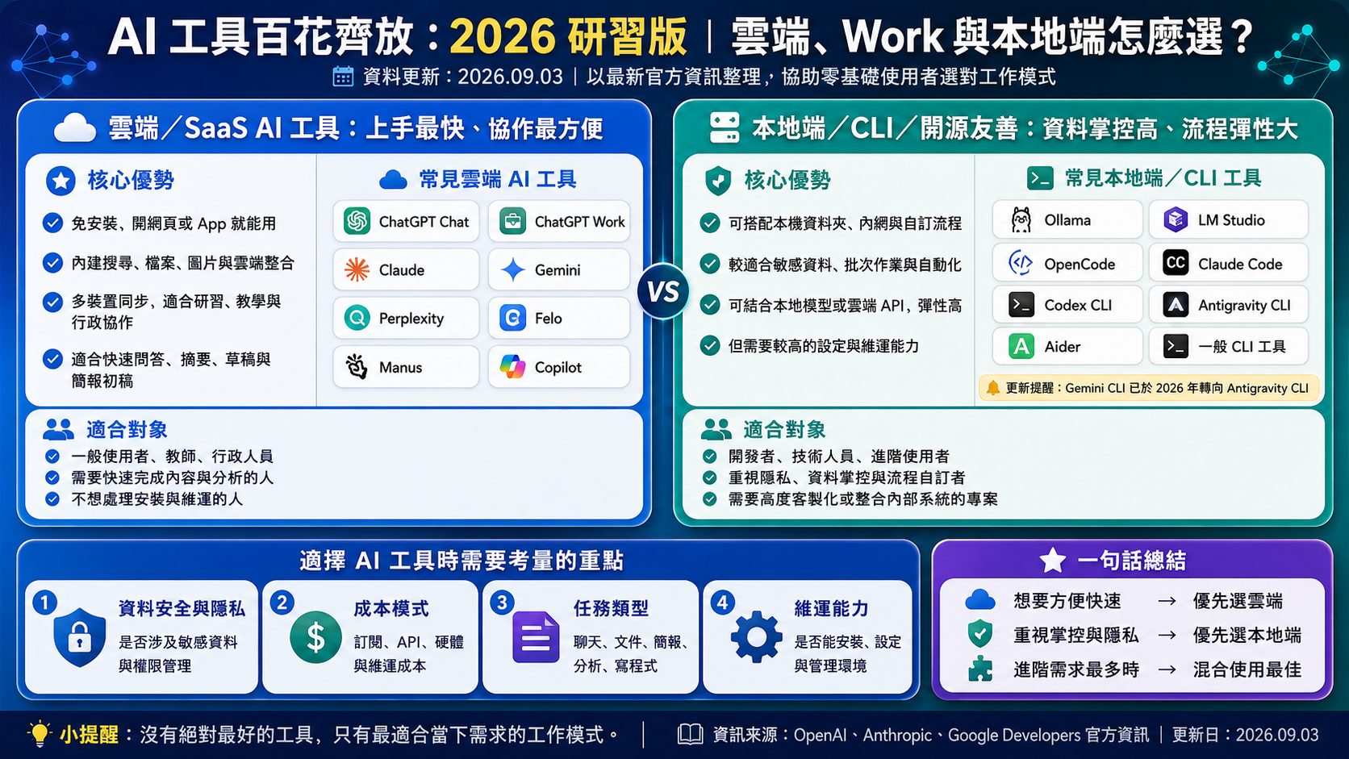
2026 研習版資訊圖 ｜ 觀念比較
AI 工具怎麼選
雲端、Work、本地端與 CLI 的實務取捨

Slide 4
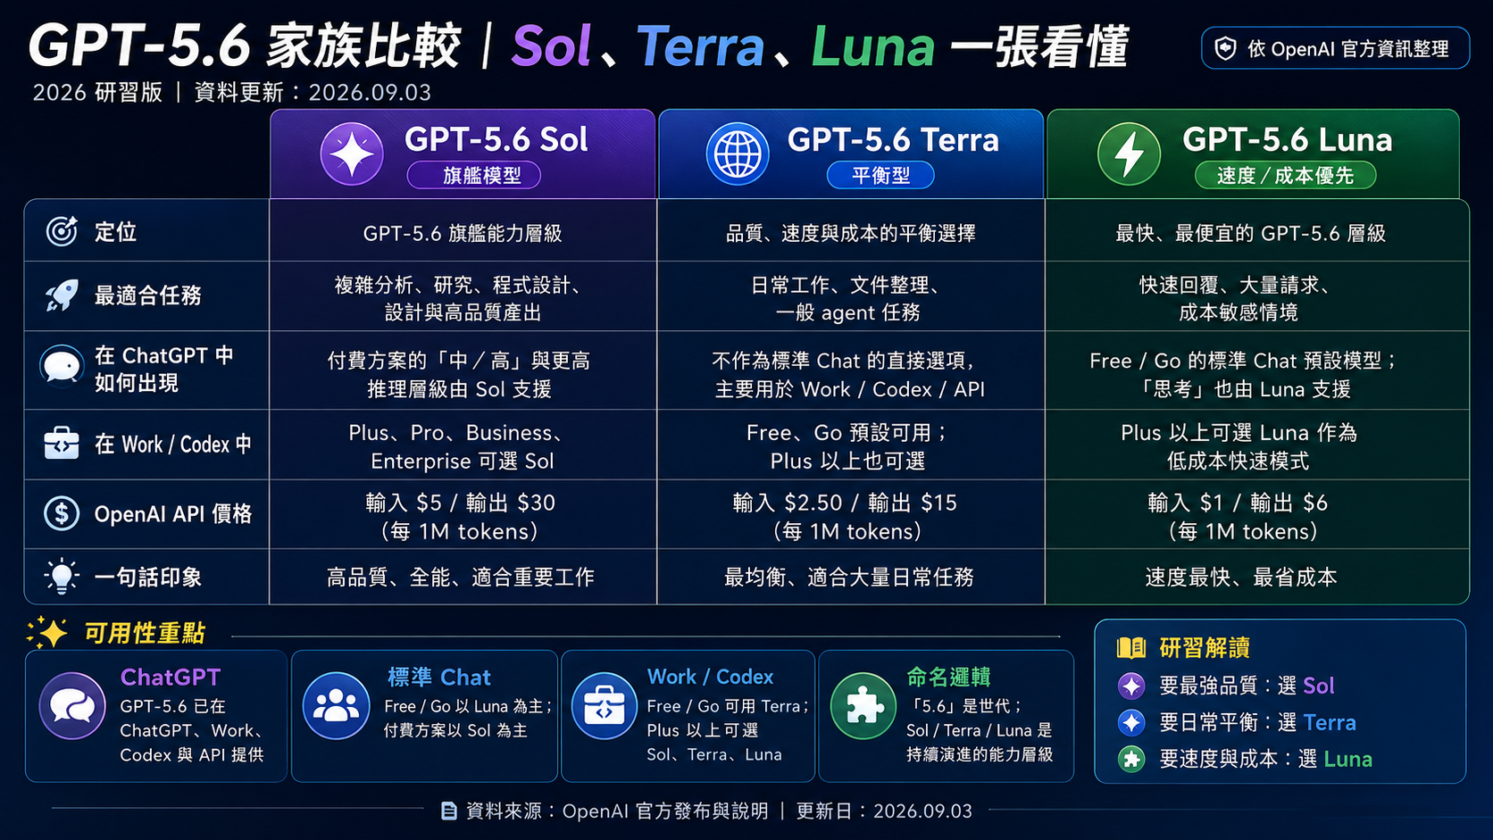
2026 研習版資訊圖 ｜ 觀念比較
GPT-5.6 家族比較
Sol、Terra、Luna 的定位與方案差異

Slide 5
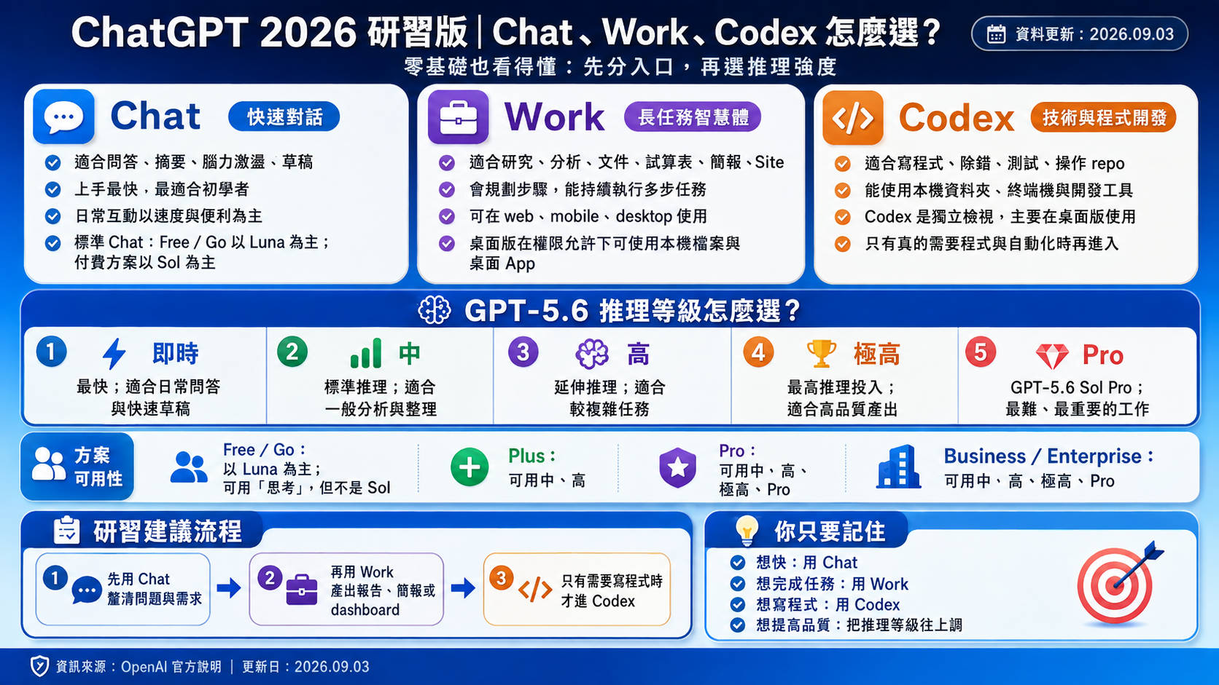
2026 研習版資訊圖 ｜ 觀念比較
Chat、Work、Codex 怎麼選
先分入口，再選推理強度

Slide 6
安裝前準備 ｜ 檢核清單
安裝前 3 分鐘檢查
避免學員卡在帳號、權限或瀏覽器問題
01
帳號準備
02
電腦與網路
03
權限與資料
☑ 確認可收驗證信的 Email 帳號
☑ 確認為 Windows 10/11 或 macOS 桌面環境
☑ 確認具備本地電腦軟體安裝權限（Admin）
☑ 記得帳號密碼或準備手機雙重驗證
☑ 能正常連線至 chatgpt.com 官方服務
☑ 截圖教學示範時，注意遮蔽學生姓名與個資
☑ 若使用學校/教育帳號，先確認是否允許登入第三方服務
☑ 若在校內區域網路，先確認端口未被校園防火牆阻擋
☑ 未公開之正式試題與敏感資料嚴禁直接上傳雲端
💡 講師提示：本研習以「能跟著做」優先，學員不需要先理解所有模型名稱，確認環境就緒即可順暢操作。

Slide 7
SECTION 01
01
第一次安裝 ChatGPT
方法一：從官方入口開始，依畫面完成安裝。
📌 接下來每一頁皆以「步驟編號 ＋ 操作截圖 ＋ 講師提示」呈現。

Slide 8

第一次安裝 ChatGPT｜方法一
第一次安裝 ChatGPT｜方法一｜步驟 01
🕒 2026-09-03 10:56:04
STEP 01
📌 操作重點
● 確認下載來源
● 等待安裝程式完成
● 完成後再開啟 App
步驟進度：2/45

Slide 9
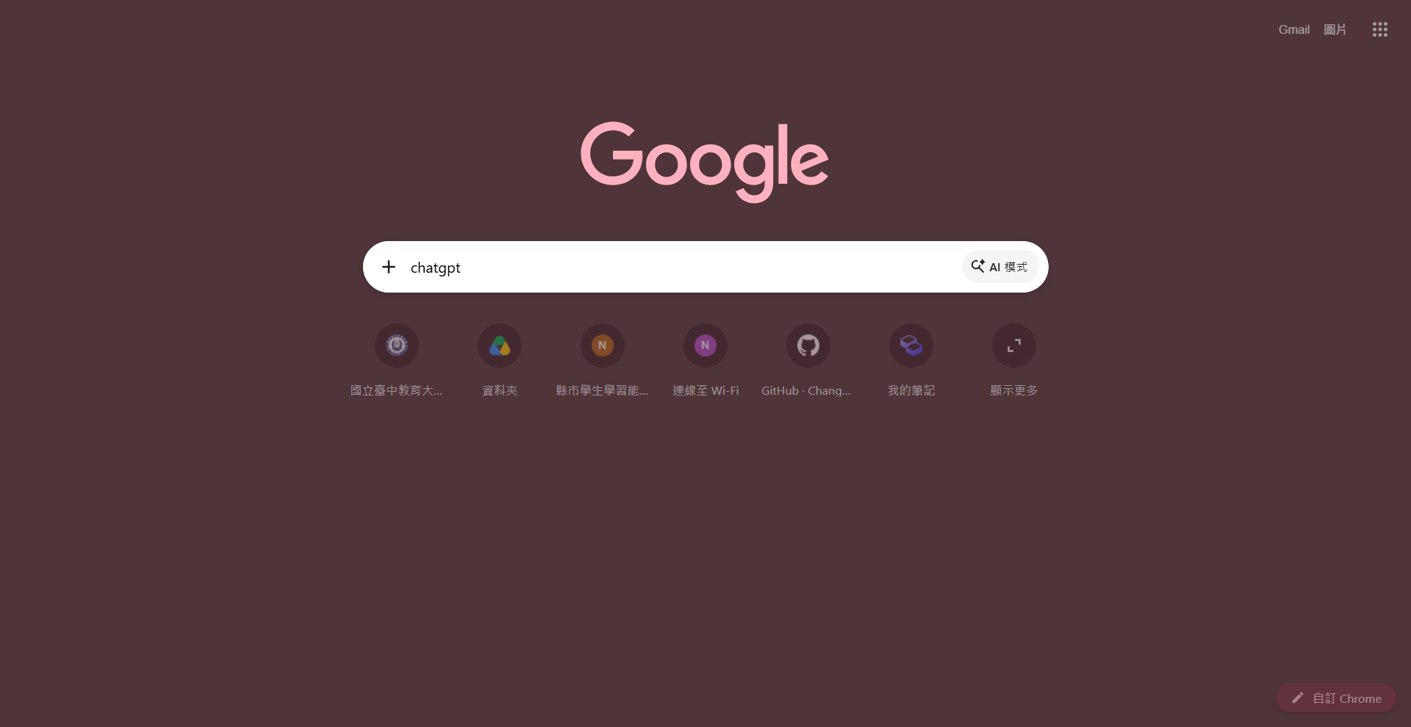
第一次安裝 ChatGPT｜方法一
第一次安裝 ChatGPT｜方法一｜步驟 02
🕒 2026-09-03 10:56:49
STEP 02
📌 操作重點
● 確認下載來源
● 等待安裝程式完成
● 完成後再開啟 App
步驟進度：3/45

Slide 10
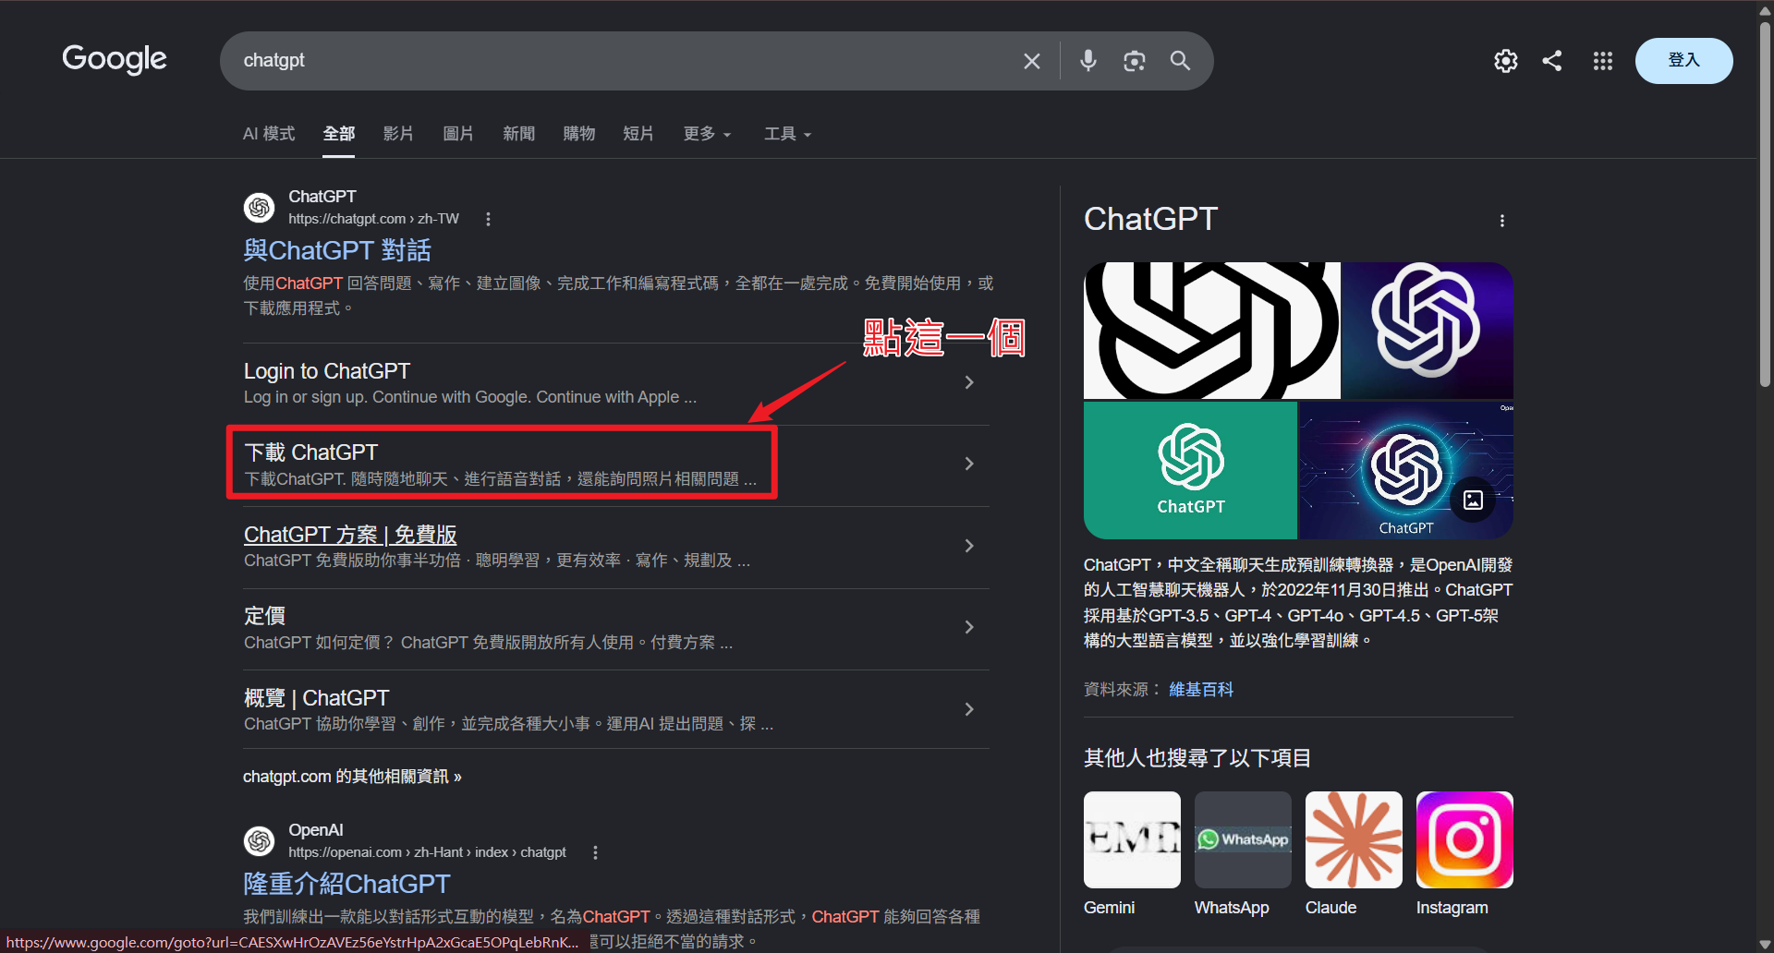
第一次安裝 ChatGPT｜方法一
第一次安裝 ChatGPT｜方法一｜步驟 03
🕒 2026-09-03 10:58:40
STEP 03
📌 操作重點
● 確認下載來源
● 等待安裝程式完成
● 完成後再開啟 App
步驟進度：4/45

Slide 11
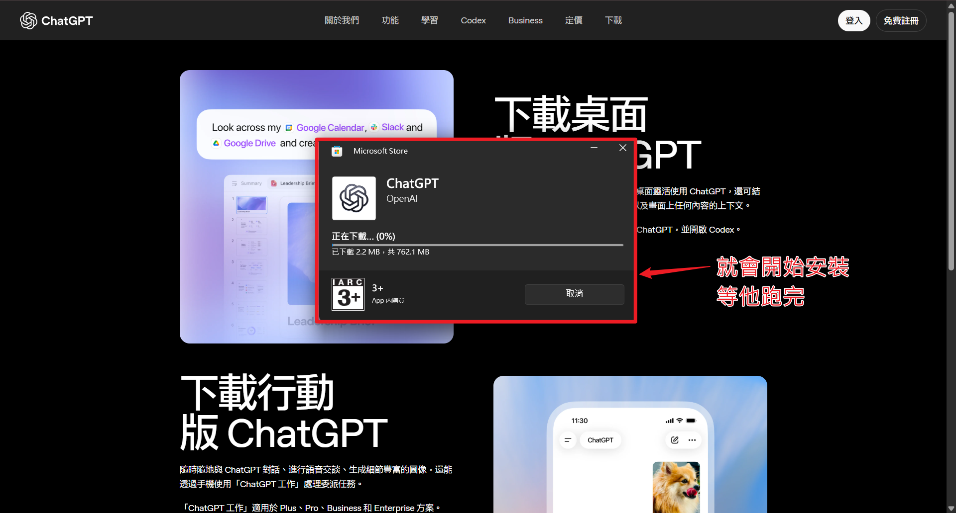
第一次安裝 ChatGPT｜方法一
第一次安裝 ChatGPT｜方法一｜步驟 04
🕒 2026-09-03 11:01:35
STEP 04
📌 操作重點
● 確認下載來源
● 等待安裝程式完成
● 完成後再開啟 App
步驟進度：5/45

Slide 12
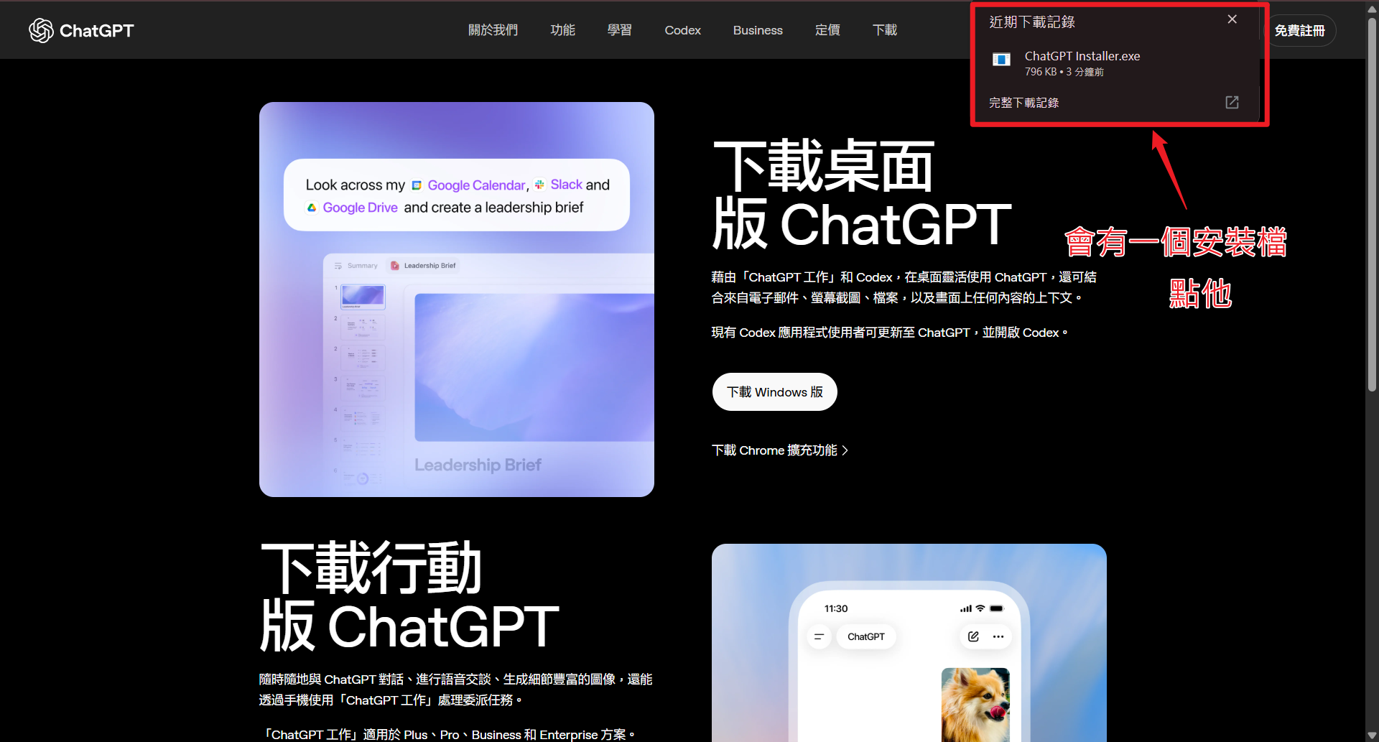
第一次安裝 ChatGPT｜方法一
第一次安裝 ChatGPT｜方法一｜步驟 05
🕒 2026-09-03 11:03:52
STEP 05
📌 操作重點
● 確認下載來源
● 等待安裝程式完成
● 完成後再開啟 App
步驟進度：6/45

Slide 13
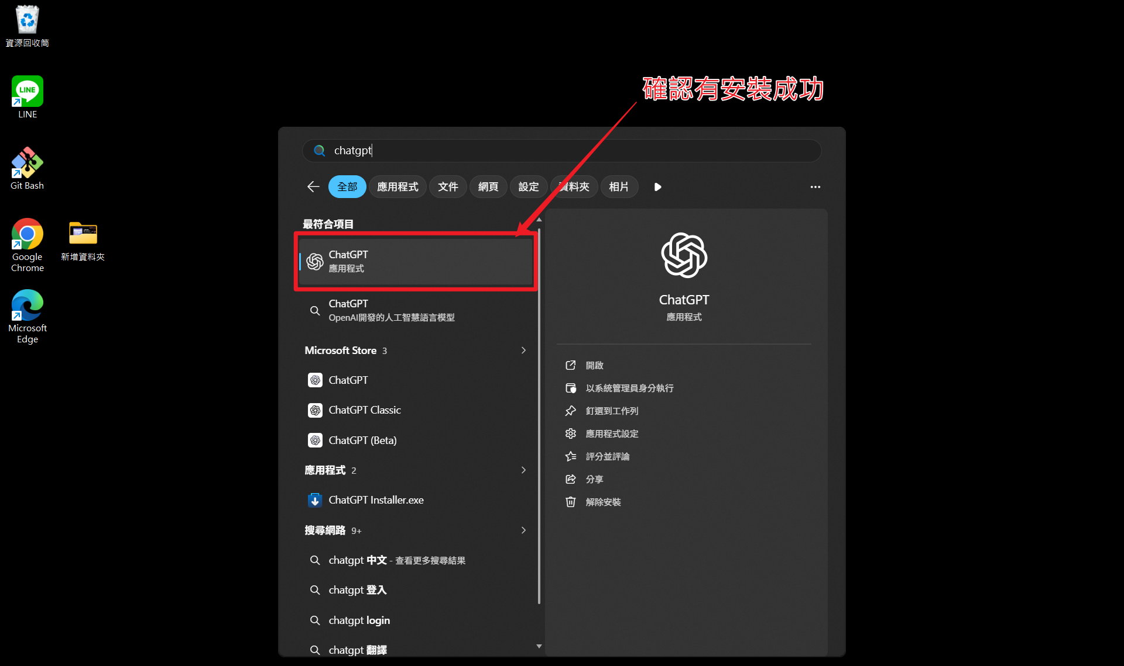
第一次安裝 ChatGPT｜方法一
第一次安裝 ChatGPT｜方法一｜步驟 06
🕒 2026-09-03 11:04:48
STEP 06
📌 操作重點
● 確認下載來源
● 等待安裝程式完成
● 完成後再開啟 App
步驟進度：7/45

Slide 14
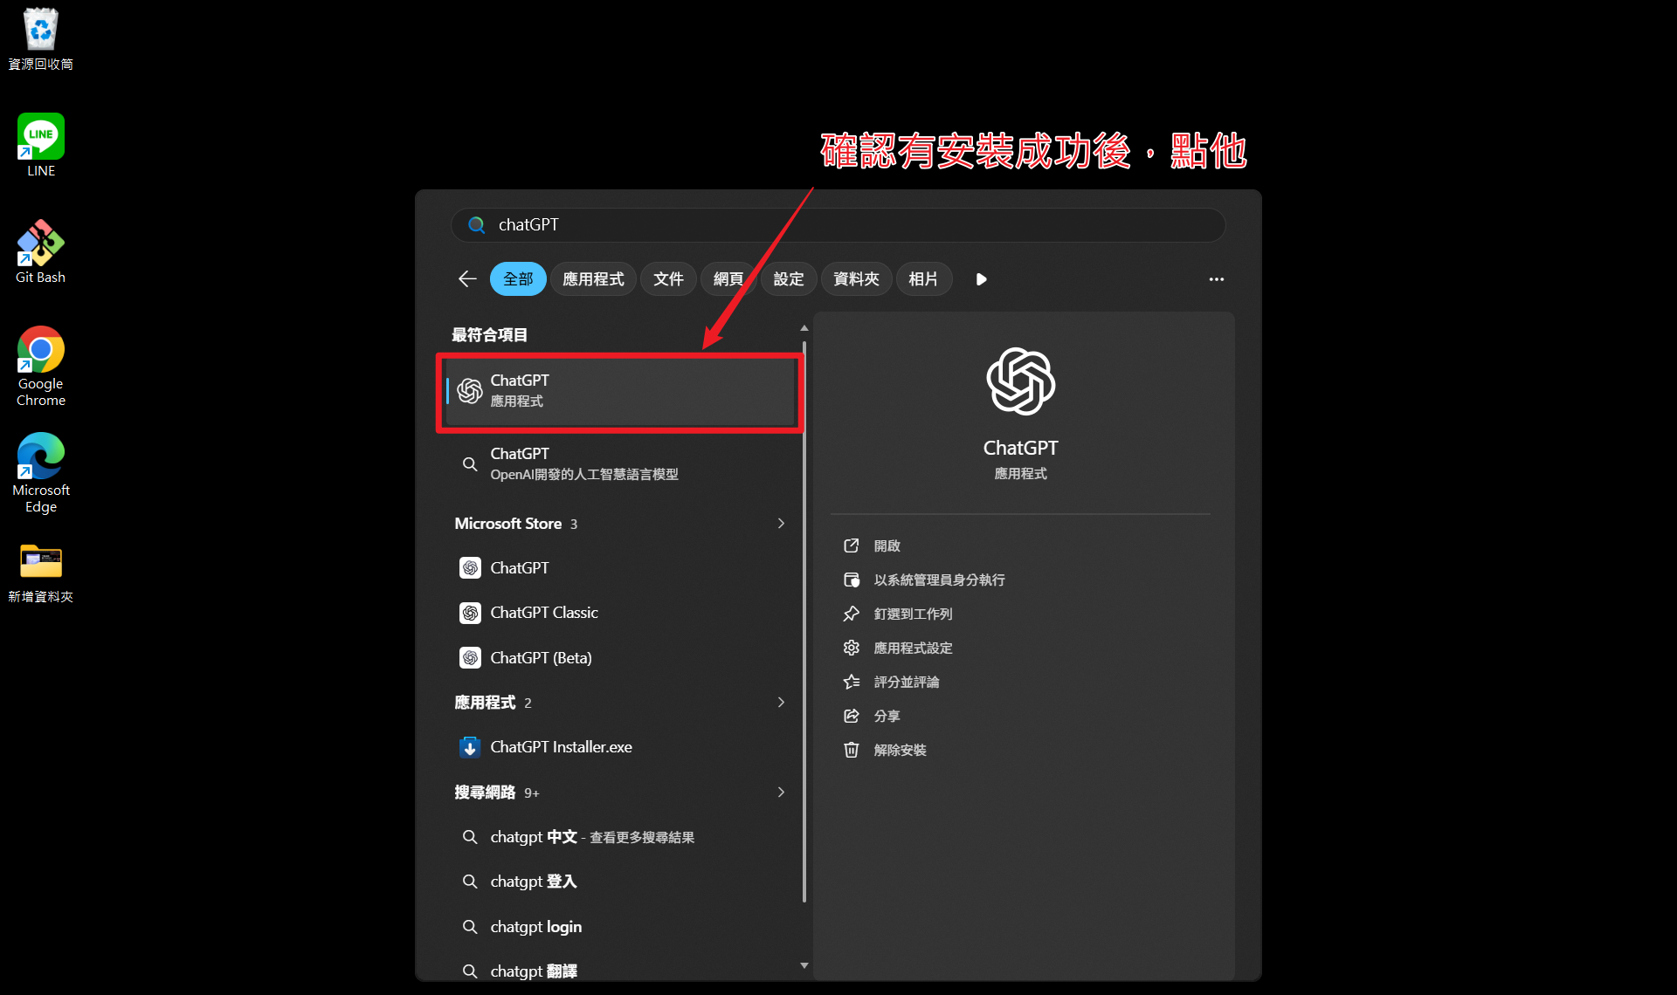
第一次安裝 ChatGPT｜方法一
第一次安裝 ChatGPT｜方法一｜步驟 07
🕒 2026-09-03 11:06:53
STEP 07
📌 操作重點
● 確認下載來源
● 等待安裝程式完成
● 完成後再開啟 App
步驟進度：8/45

Slide 15
SECTION 02
02
第一次安裝 ChatGPT
方法二：當方法一不順時，使用替代入口完成安裝。
📌 使用微軟商店或替代下載通道，順利完成客戶端部署。

Slide 16
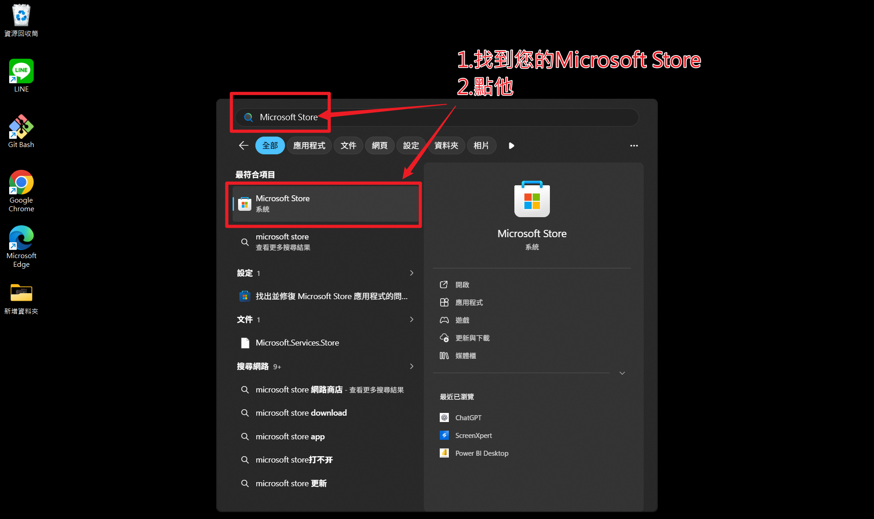
第一次安裝 ChatGPT｜方法二
第一次安裝 ChatGPT｜方法二｜步驟 01
🕒 2026-09-03 11:08:36
STEP 01
📌 操作重點
● 若方法一失敗再用
● 留意瀏覽器提示
● 安裝完成後回到桌面
步驟進度：9/45

Slide 17
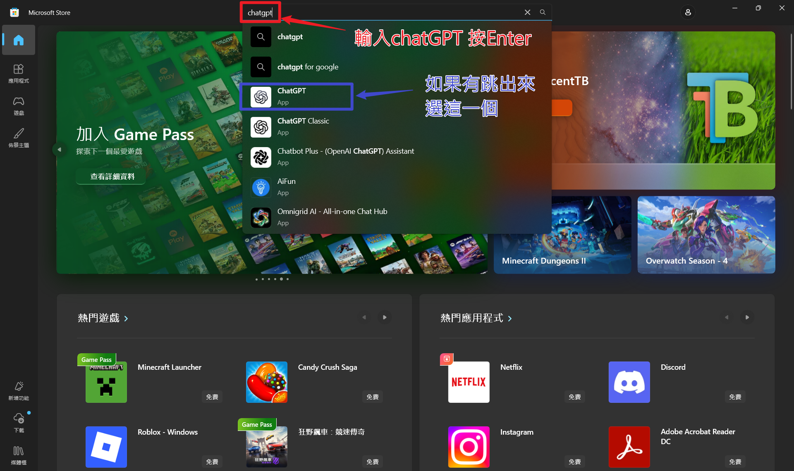
第一次安裝 ChatGPT｜方法二
第一次安裝 ChatGPT｜方法二｜步驟 02
🕒 2026-09-03 11:13:51
STEP 02
📌 操作重點
● 若方法一失敗再用
● 留意瀏覽器提示
● 安裝完成後回到桌面
步驟進度：10/45

Slide 18
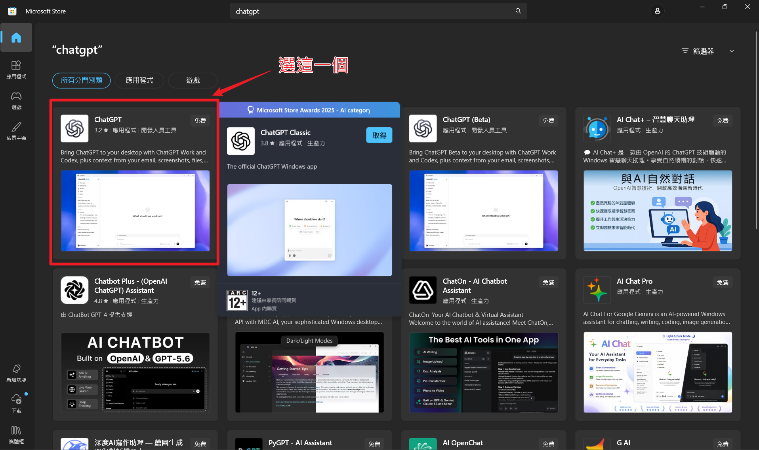
第一次安裝 ChatGPT｜方法二
第一次安裝 ChatGPT｜方法二｜步驟 10
🕒 2026-09-03 11:14:30
STEP 10
📌 操作重點
● 若方法一失敗再用
● 留意瀏覽器提示
● 安裝完成後回到桌面
步驟進度：11/45

Slide 19
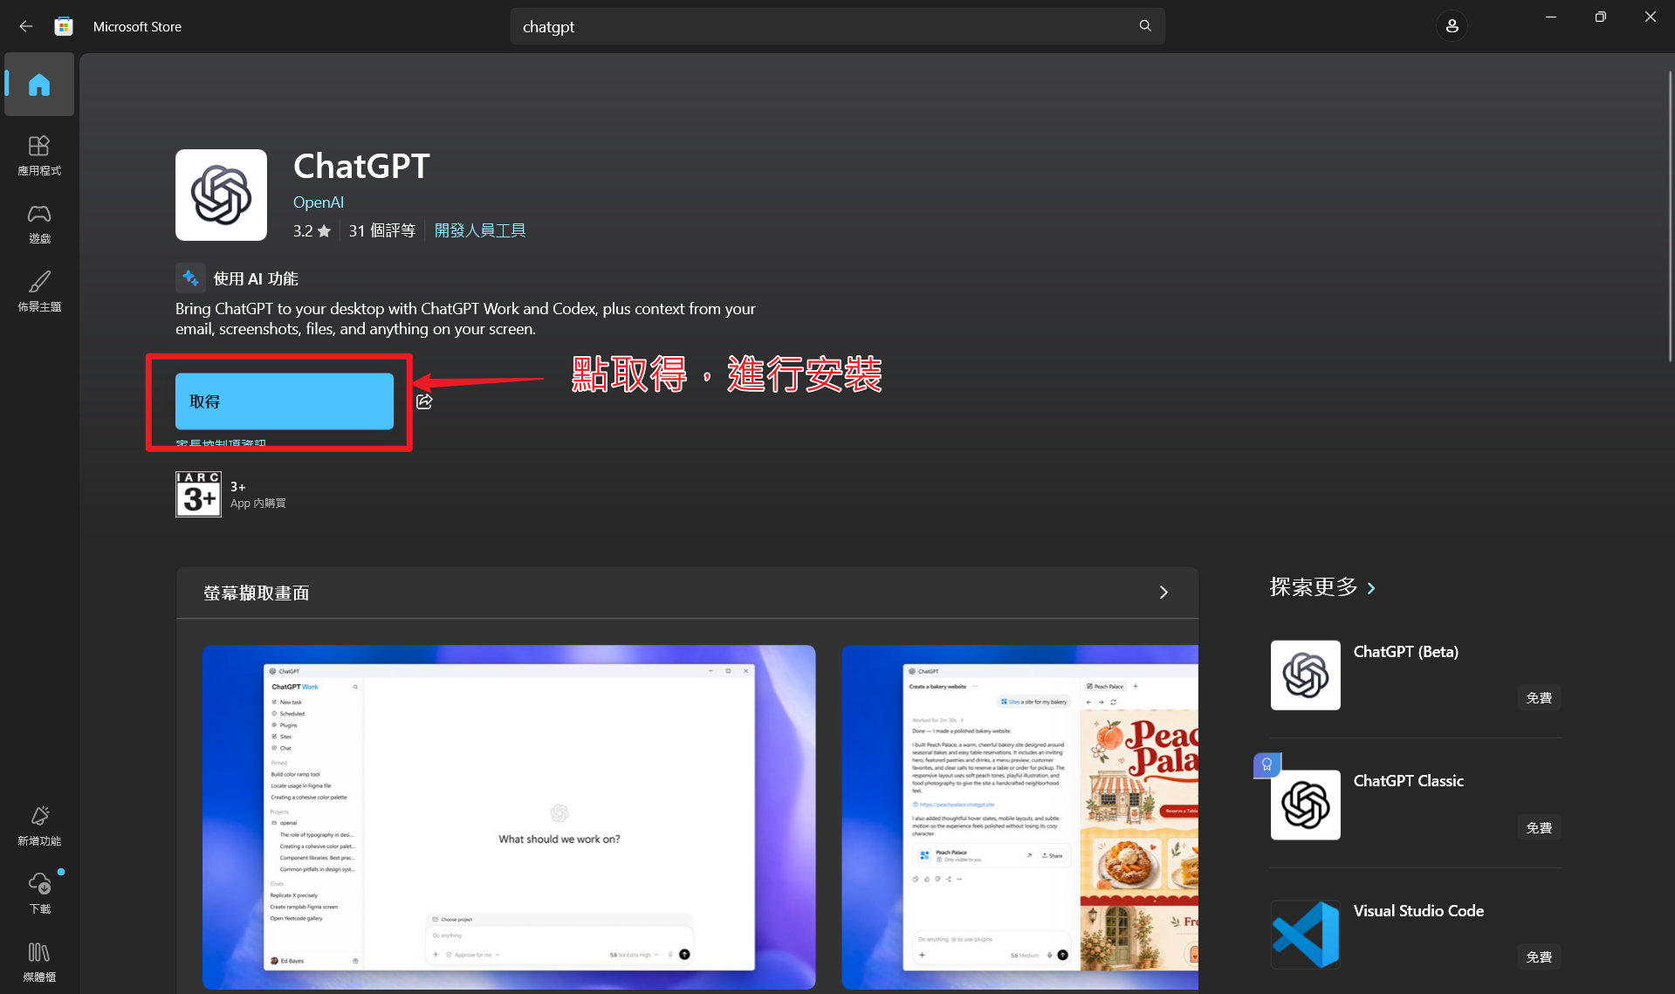
第一次安裝 ChatGPT｜方法二
第一次安裝 ChatGPT｜方法二｜步驟 11
🕒 2026-09-03 11:15:19
STEP 11
📌 操作重點
● 若方法一失敗再用
● 留意瀏覽器提示
● 安裝完成後回到桌面
步驟進度：12/45

Slide 20
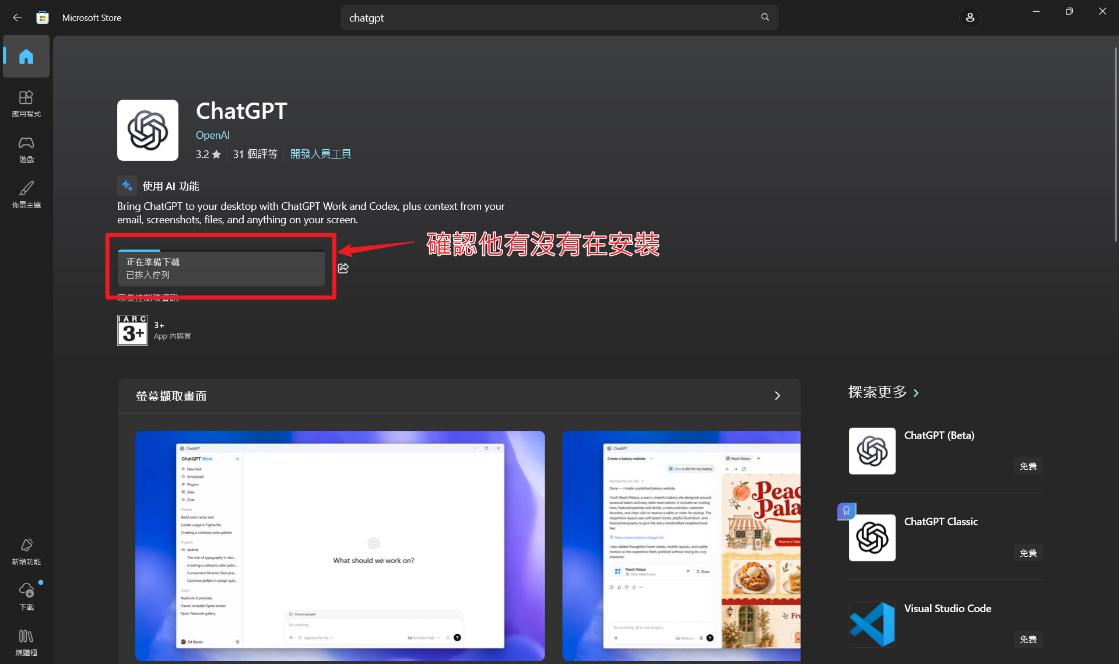
第一次安裝 ChatGPT｜方法二
第一次安裝 ChatGPT｜方法二｜步驟 12
🕒 2026-09-03 11:16:00
STEP 12
📌 操作重點
● 若方法一失敗再用
● 留意瀏覽器提示
● 安裝完成後回到桌面
步驟進度：13/45

Slide 21
第一次安裝 ChatGPT｜方法二
第一次安裝 ChatGPT｜方法二｜步驟 06
🕒 2026-09-03 11:04:48
STEP 06
📌 操作重點
● 若方法一失敗再用
● 留意瀏覽器提示
● 安裝完成後回到桌面
步驟進度：7/45

Slide 22
第一次安裝 ChatGPT｜方法二
第一次安裝 ChatGPT｜方法二｜步驟 07
🕒 2026-09-03 11:06:53
STEP 07
📌 操作重點
● 若方法一失敗再用
● 留意瀏覽器提示
● 安裝完成後回到桌面
步驟進度：8/45

Slide 23
SECTION 03
03
登入桌面版 ChatGPT
完成安裝後的第一次登入、偏好設定與介面導覽。
📌 依序完成帳號授權、模型選擇與 Work 工作區準備。

Slide 24
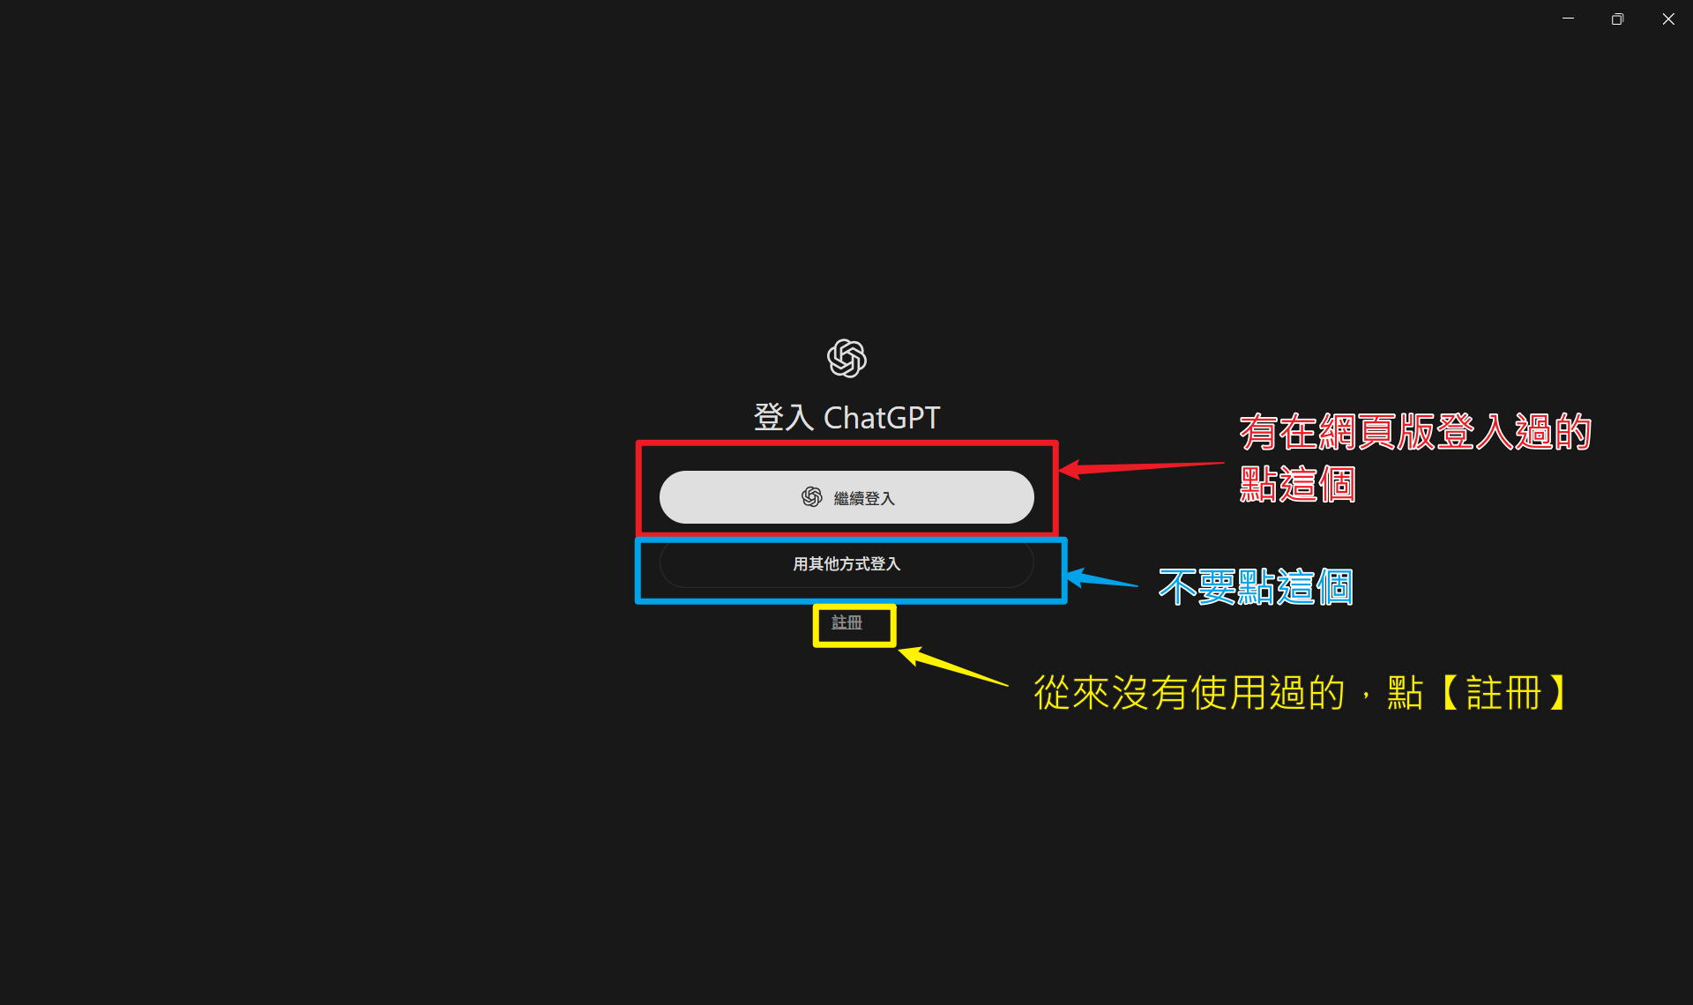
登入桌面版 ChatGPT
登入桌面版 ChatGPT｜步驟 13
🕒 2026-09-03 11:24:02
STEP 13
📌 操作重點
● 照畫面提示操作
● 需要驗證時先完成
● 不要略過權限說明
步驟進度：14/45

Slide 25
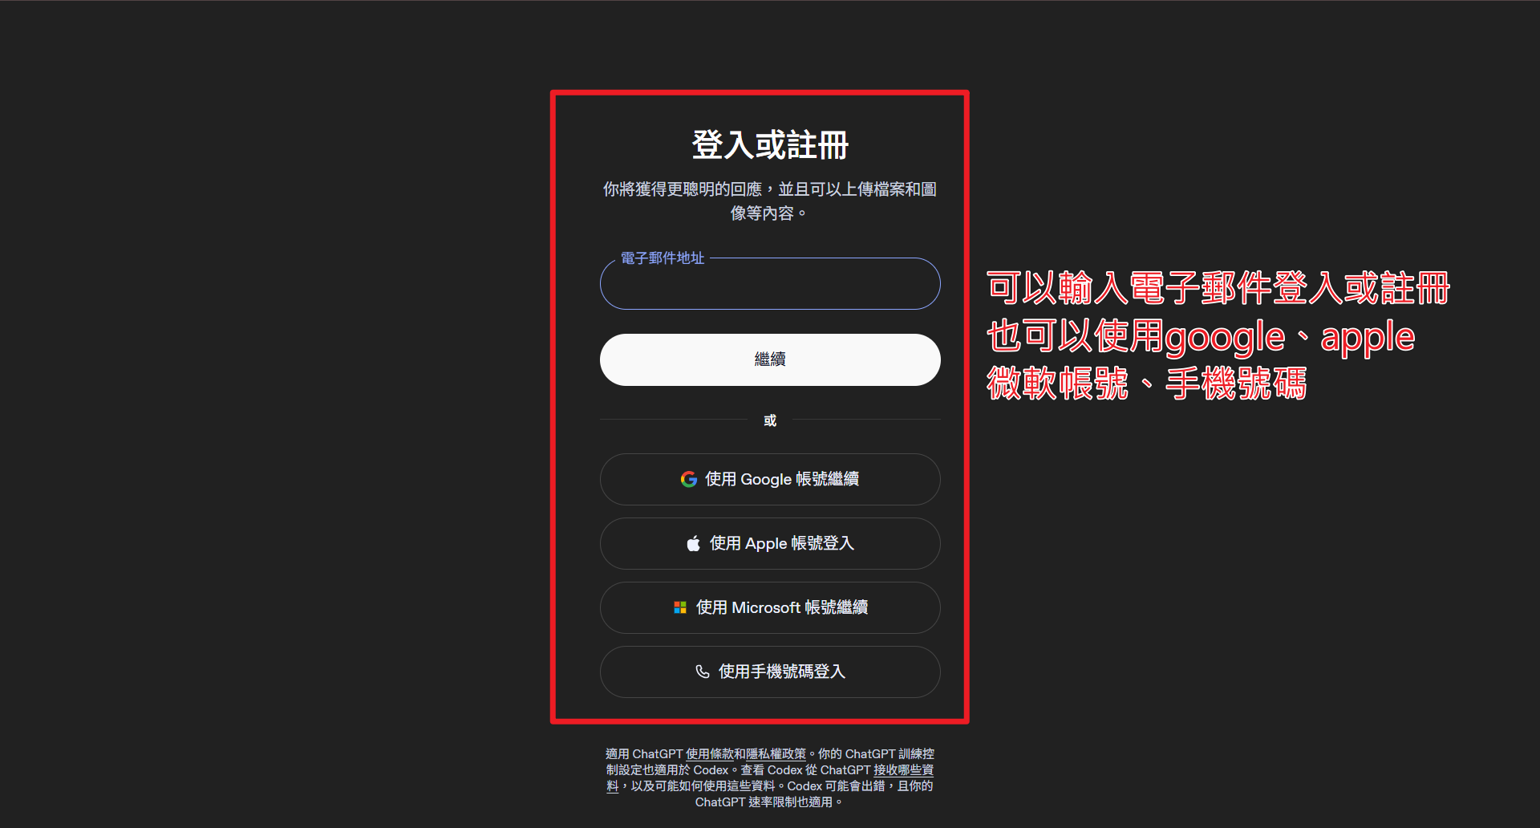
登入桌面版 ChatGPT
登入桌面版 ChatGPT｜步驟 14
🕒 2026-09-03 11:25:25
STEP 14
📌 操作重點
● 照畫面提示操作
● 需要驗證時先完成
● 不要略過權限說明
步驟進度：15/45

Slide 26
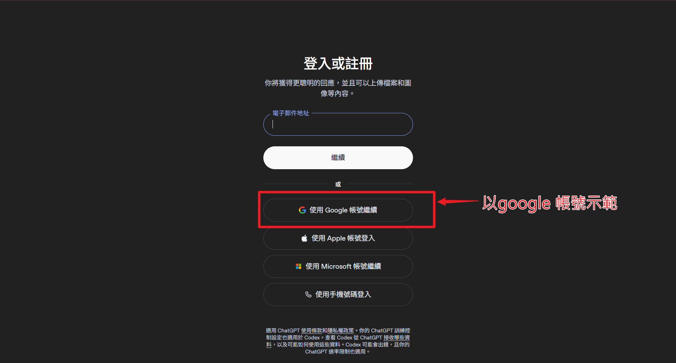
登入桌面版 ChatGPT
登入桌面版 ChatGPT｜步驟 15
🕒 2026-09-03 11:27:45
STEP 15
📌 操作重點
● 照畫面提示操作
● 需要驗證時先完成
● 不要略過權限說明
步驟進度：16/45

Slide 27
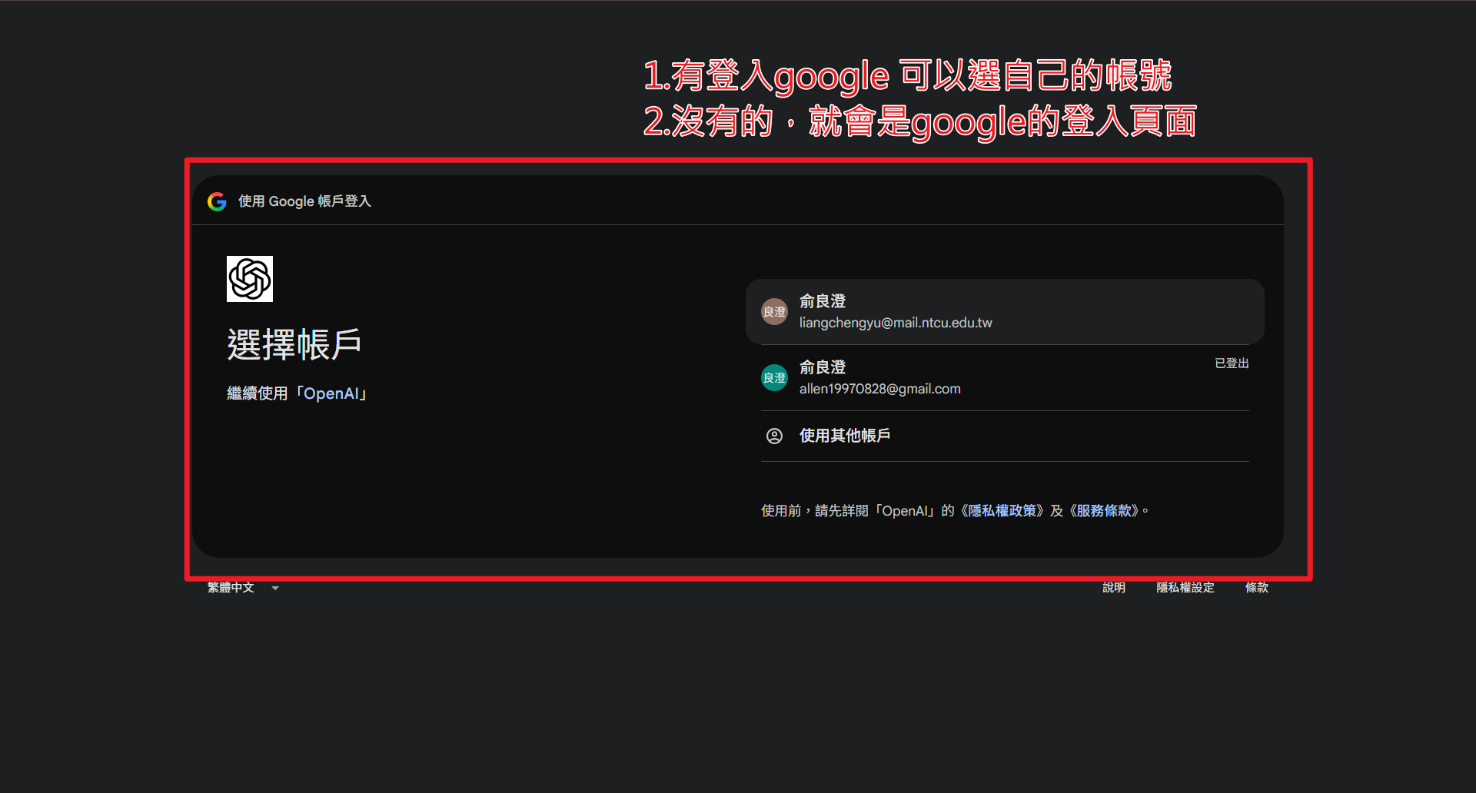
登入桌面版 ChatGPT
登入桌面版 ChatGPT｜步驟 16
🕒 2026-09-03 11:29:19
STEP 16
📌 操作重點
● 照畫面提示操作
● 需要驗證時先完成
● 不要略過權限說明
步驟進度：17/45

Slide 28
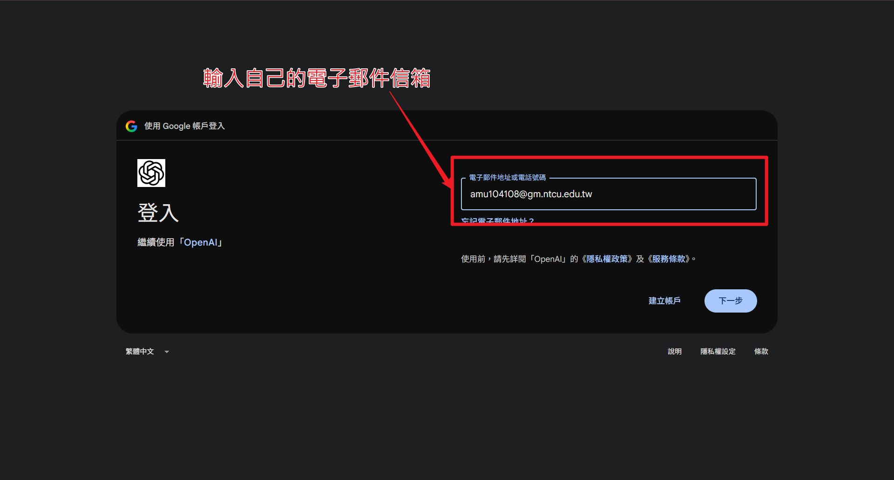
登入桌面版 ChatGPT
登入桌面版 ChatGPT｜步驟 17
🕒 2026-09-03 11:30:49
STEP 17
📌 操作重點
● 照畫面提示操作
● 需要驗證時先完成
● 不要略過權限說明
步驟進度：18/45

Slide 29
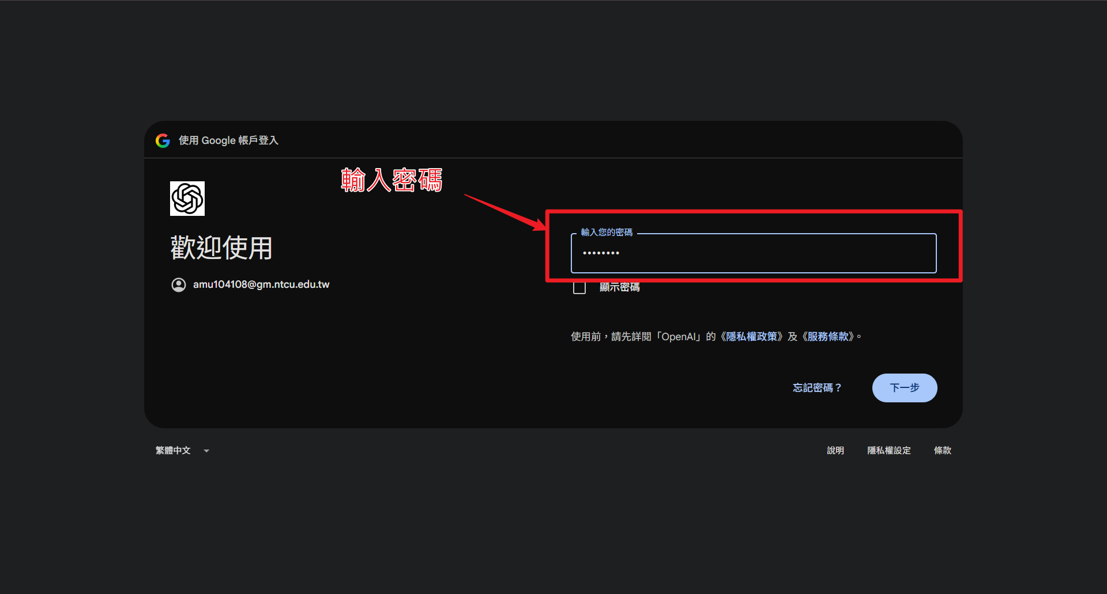
登入桌面版 ChatGPT
登入桌面版 ChatGPT｜步驟 18
🕒 2026-09-03 11:31:31
STEP 18
📌 操作重點
● 照畫面提示操作
● 需要驗證時先完成
● 不要略過權限說明
步驟進度：19/45

Slide 30
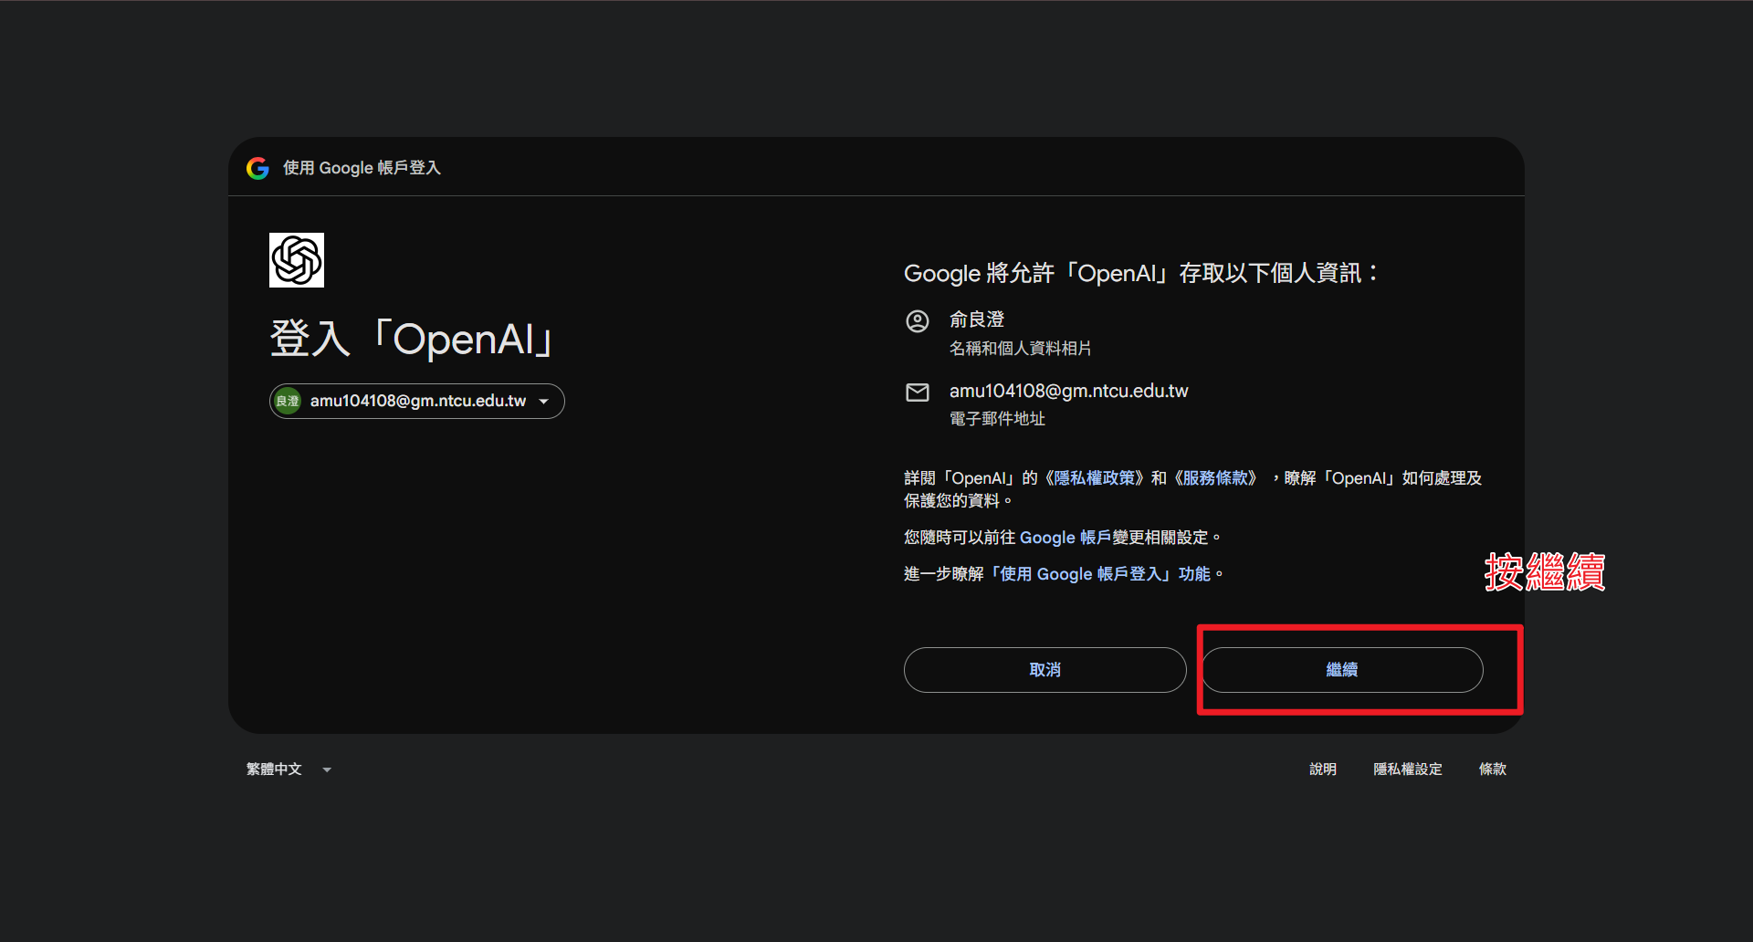
登入桌面版 ChatGPT
登入桌面版 ChatGPT｜步驟 19
🕒 2026-09-03 11:31:55
STEP 19
📌 操作重點
● 照畫面提示操作
● 需要驗證時先完成
● 不要略過權限說明
步驟進度：20/45

Slide 31
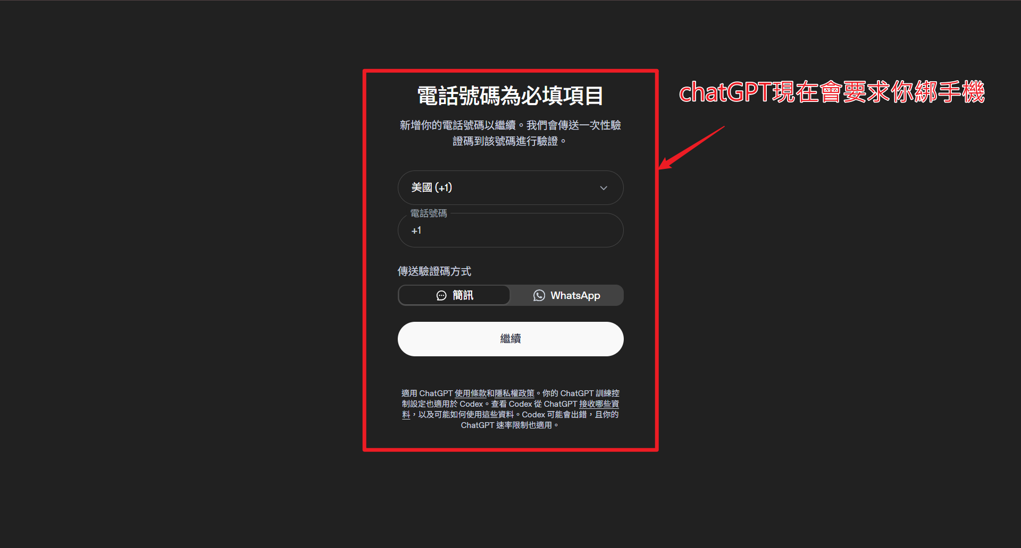
登入桌面版 ChatGPT
登入桌面版 ChatGPT｜步驟 20
🕒 2026-09-03 11:34:07
STEP 20
📌 操作重點
● 照畫面提示操作
● 需要驗證時先完成
● 不要略過權限說明
步驟進度：21/45

Slide 32
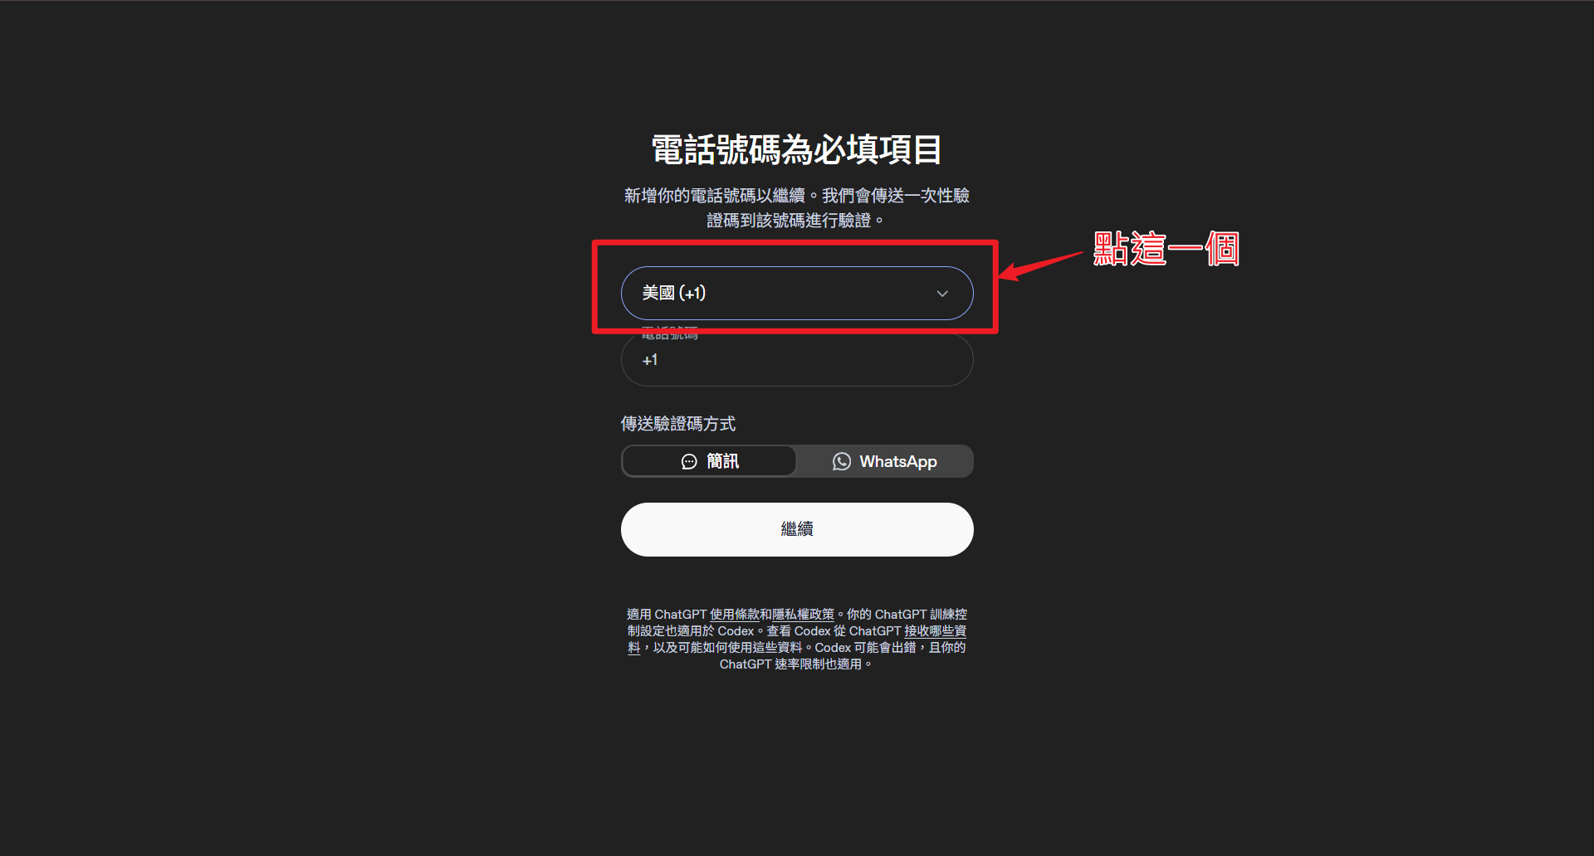
登入桌面版 ChatGPT
登入桌面版 ChatGPT｜步驟 21
🕒 2026-09-03 11:34:47
STEP 21
📌 操作重點
● 照畫面提示操作
● 需要驗證時先完成
● 不要略過權限說明
步驟進度：22/45

Slide 33
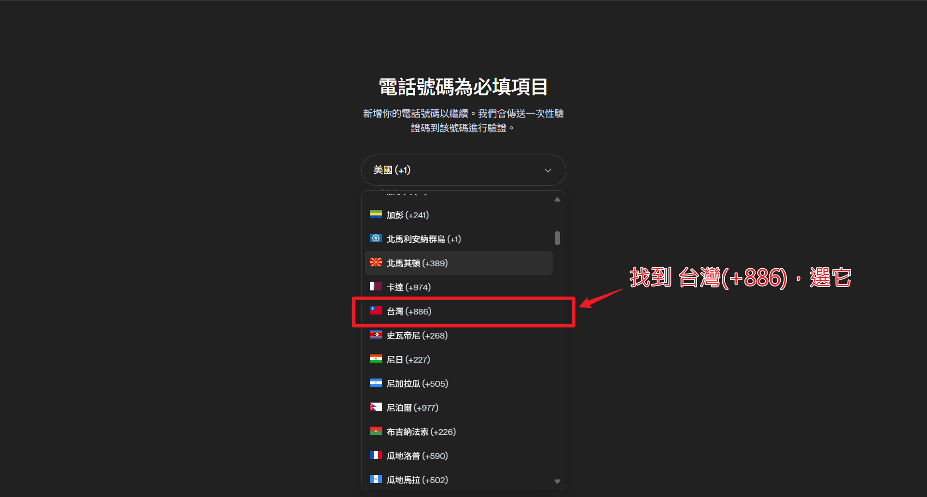
登入桌面版 ChatGPT
登入桌面版 ChatGPT｜步驟 22
🕒 2026-09-03 11:36:06
STEP 22
📌 操作重點
● 照畫面提示操作
● 需要驗證時先完成
● 不要略過權限說明
步驟進度：23/45

Slide 34
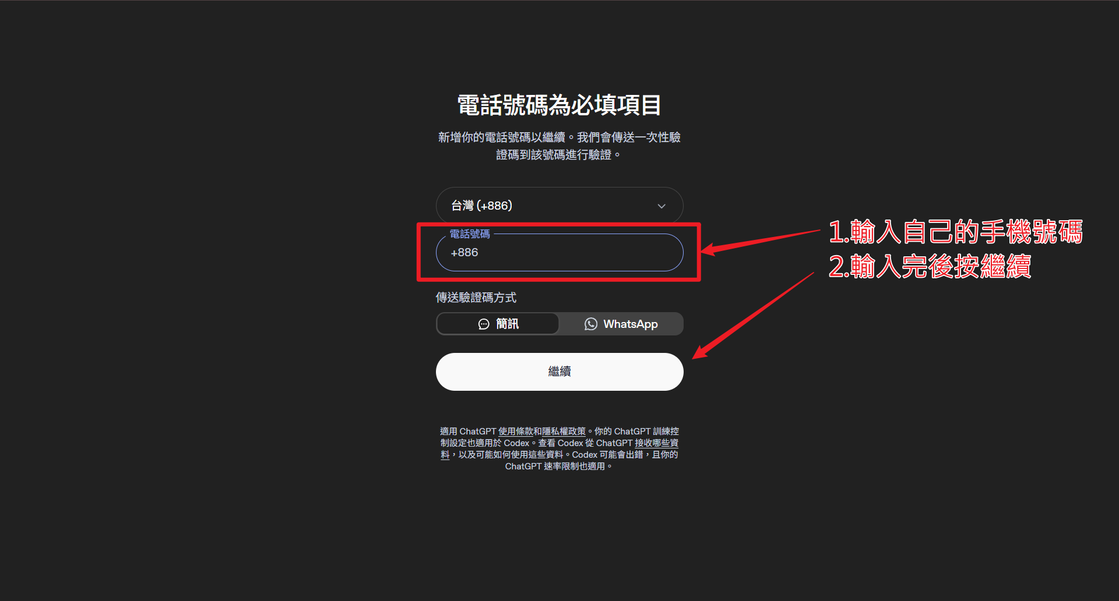
登入桌面版 ChatGPT
登入桌面版 ChatGPT｜步驟 23
🕒 2026-09-03 11:37:19
STEP 23
📌 操作重點
● 照畫面提示操作
● 需要驗證時先完成
● 不要略過權限說明
步驟進度：24/45

Slide 35
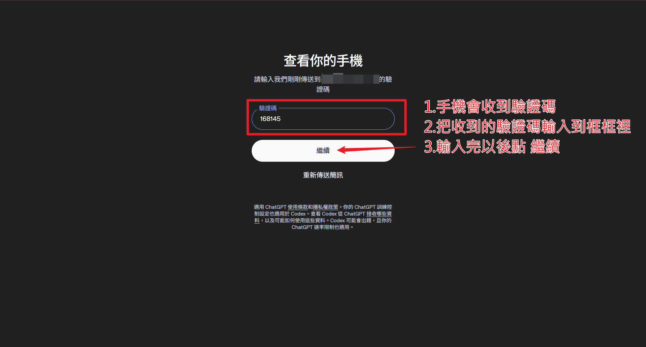
登入桌面版 ChatGPT
登入桌面版 ChatGPT｜步驟 24
🕒 2026-09-03 11:42:53
STEP 24
📌 操作重點
● 照畫面提示操作
● 需要驗證時先完成
● 不要略過權限說明
步驟進度：25/45

Slide 36
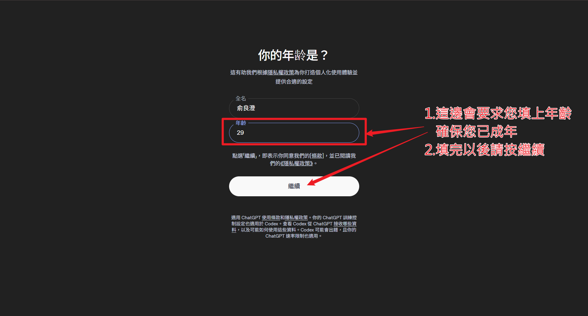
登入桌面版 ChatGPT
登入桌面版 ChatGPT｜步驟 25
🕒 2026-09-03 11:45:39
STEP 25
📌 操作重點
● 照畫面提示操作
● 需要驗證時先完成
● 不要略過權限說明
步驟進度：26/45

Slide 37
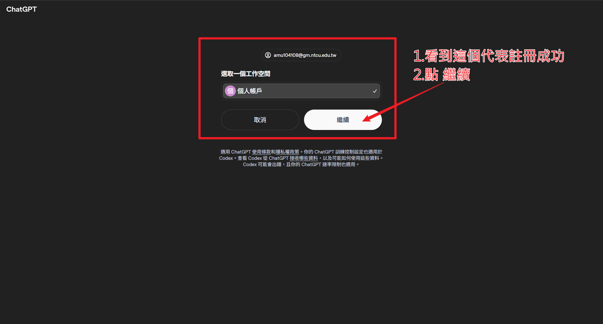
登入桌面版 ChatGPT
登入桌面版 ChatGPT｜步驟 26
🕒 2026-09-03 11:46:53
STEP 26
📌 操作重點
● 照畫面提示操作
● 需要驗證時先完成
● 不要略過權限說明
步驟進度：27/45

Slide 38
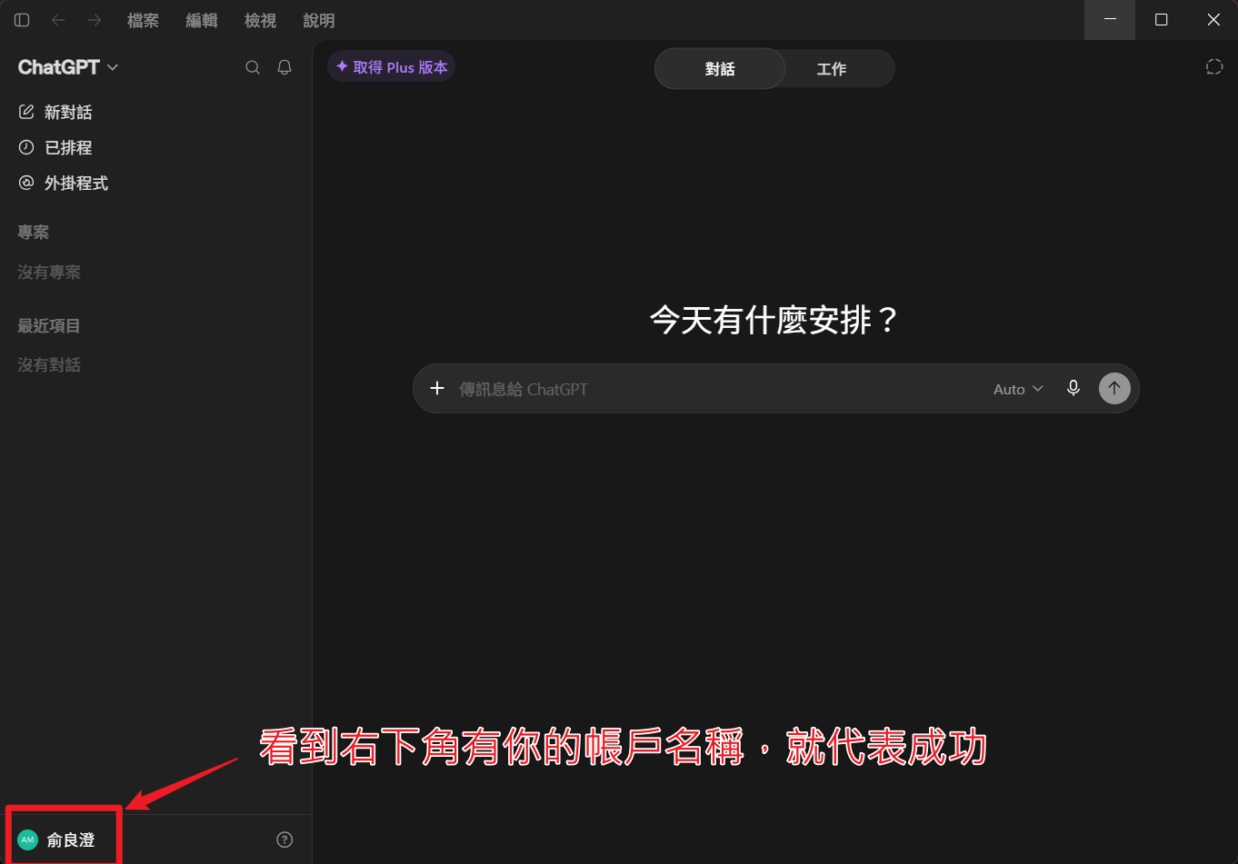
登入桌面版 ChatGPT
登入桌面版 ChatGPT｜步驟 27
🕒 2026-09-03 11:48:33
STEP 27
📌 操作重點
● 照畫面提示操作
● 需要驗證時先完成
● 不要略過權限說明
步驟進度：28/45

Slide 39
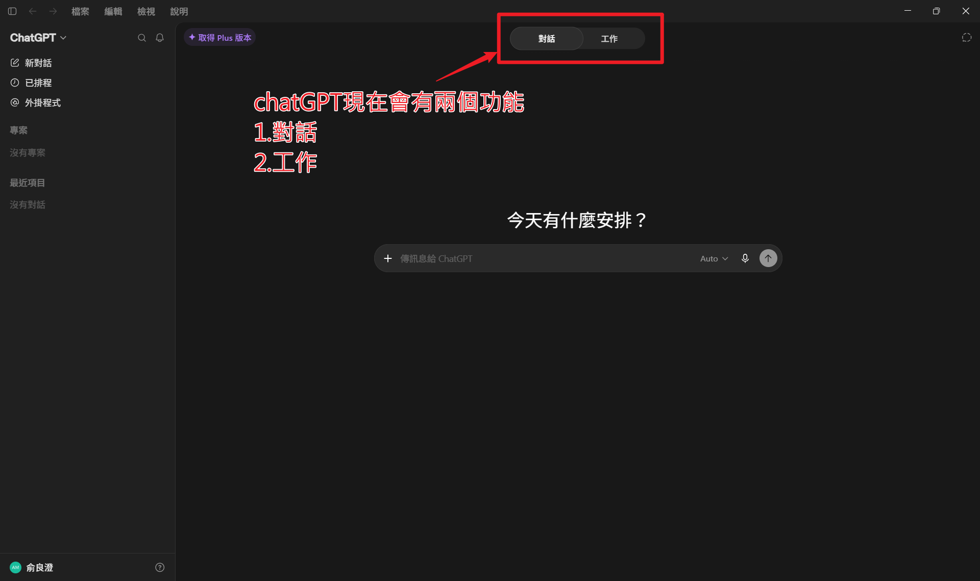
登入桌面版 ChatGPT
登入桌面版 ChatGPT｜步驟 28
🕒 2026-09-03 11:49:30
STEP 28
📌 操作重點
● 照畫面提示操作
● 需要驗證時先完成
● 不要略過權限說明
步驟進度：29/45

Slide 40
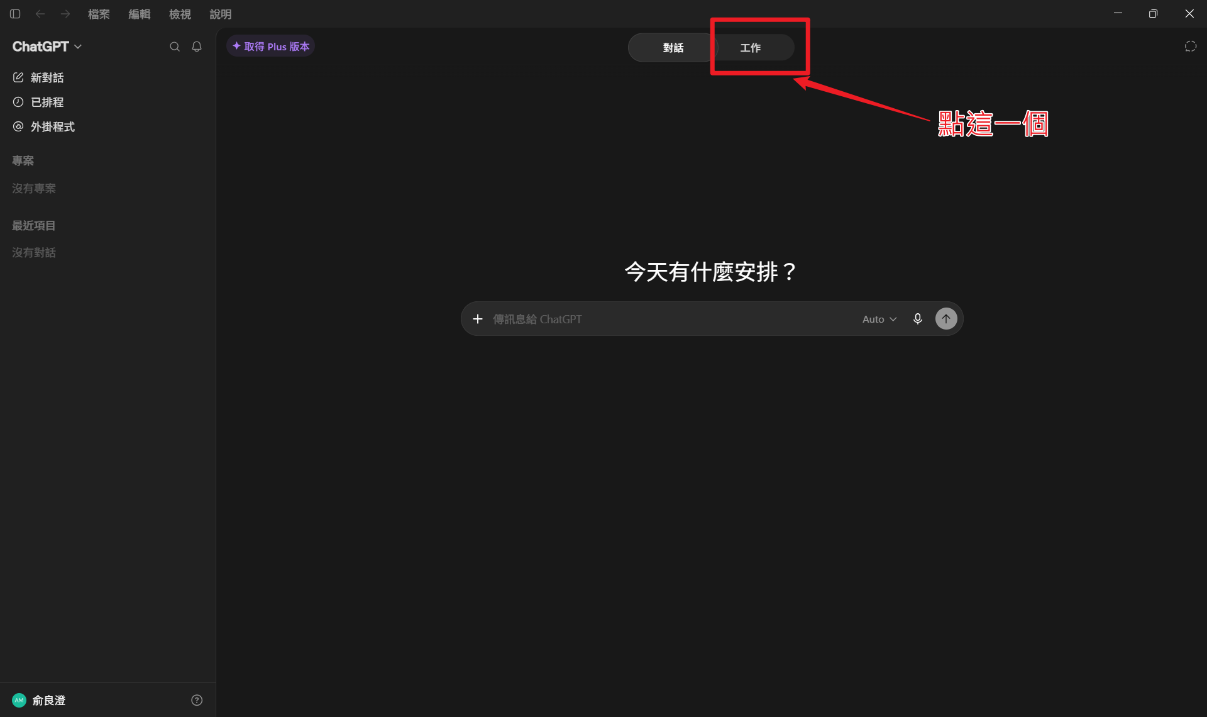
登入桌面版 ChatGPT
登入桌面版 ChatGPT｜步驟 29
🕒 2026-09-03 11:51:04
STEP 29
📌 操作重點
● 照畫面提示操作
● 需要驗證時先完成
● 不要略過權限說明
步驟進度：30/45

Slide 41
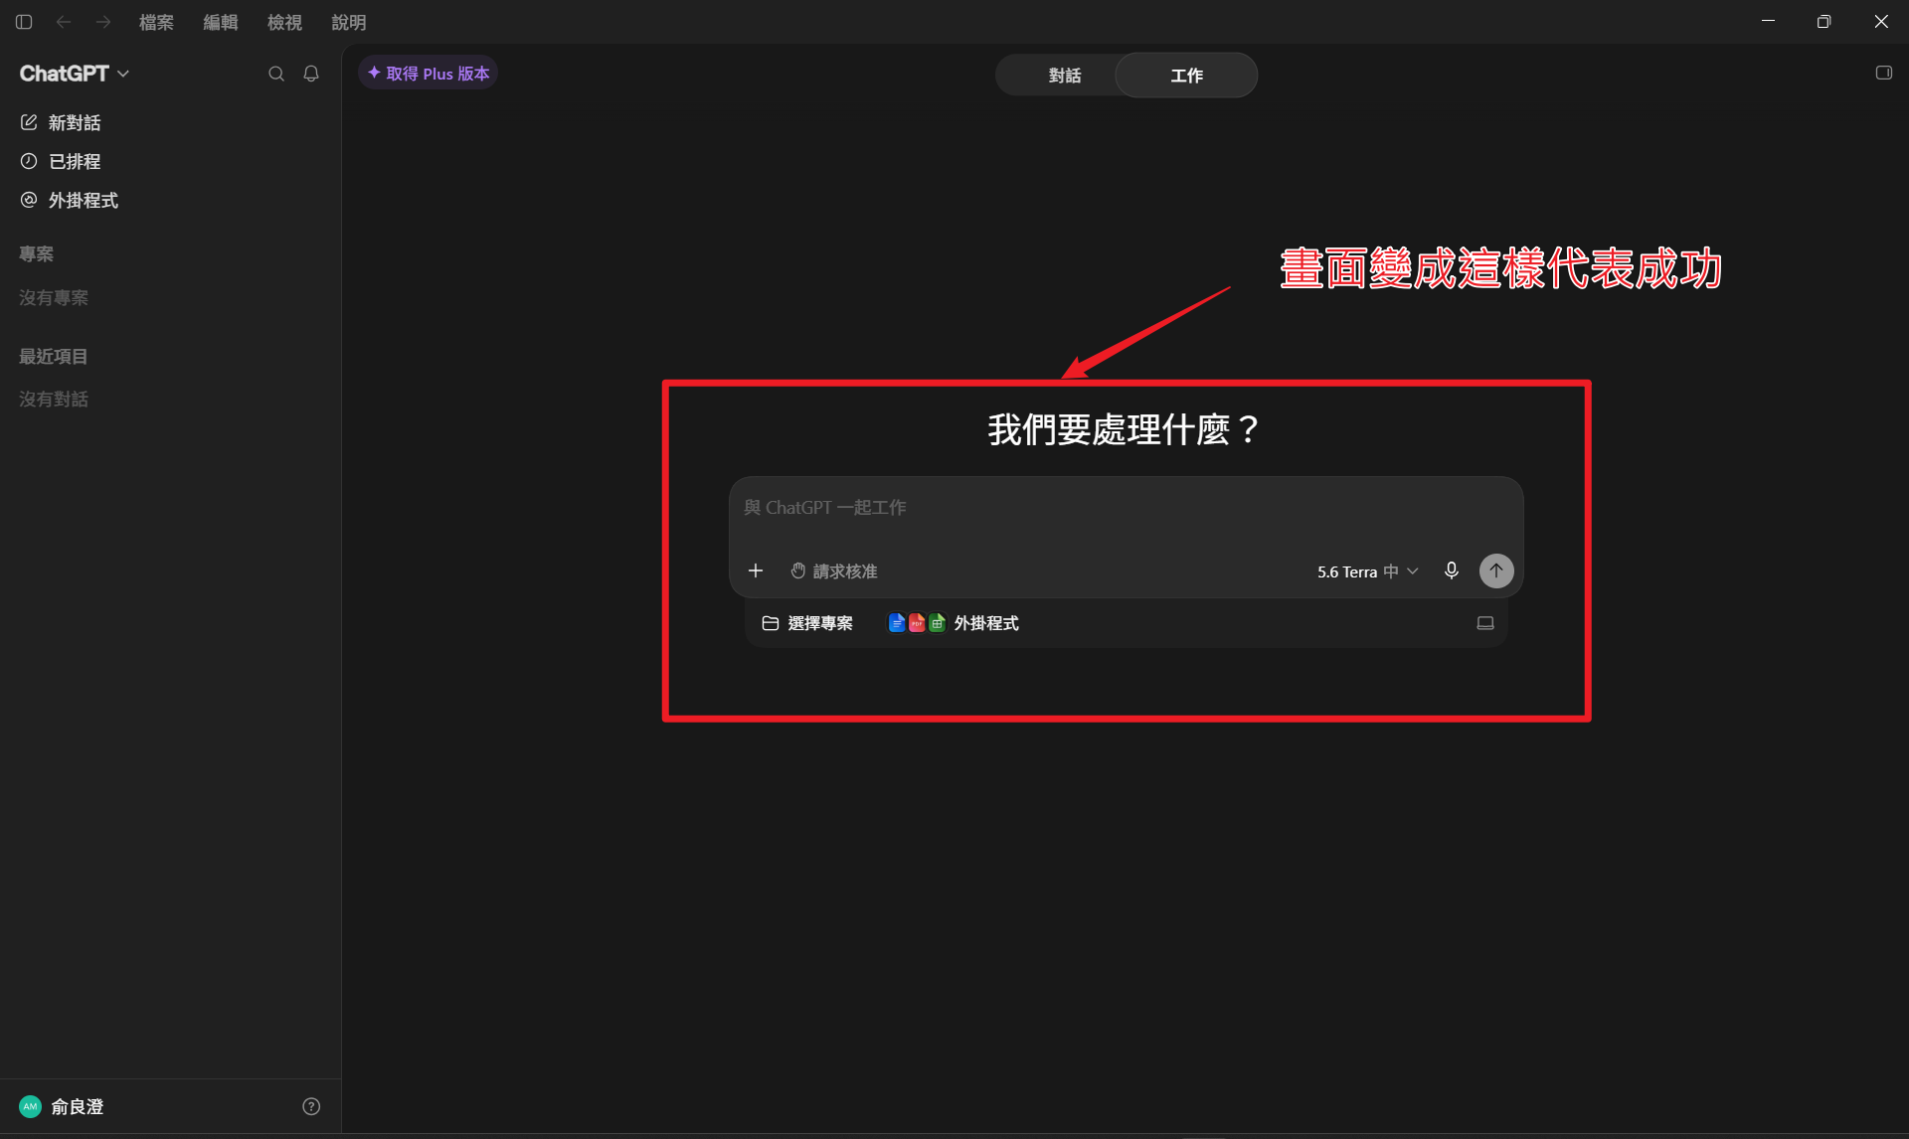
登入桌面版 ChatGPT
登入桌面版 ChatGPT｜步驟 30
🕒 2026-09-03 11:51:28
STEP 30
📌 操作重點
● 照畫面提示操作
● 需要驗證時先完成
● 不要略過權限說明
步驟進度：31/45

Slide 42
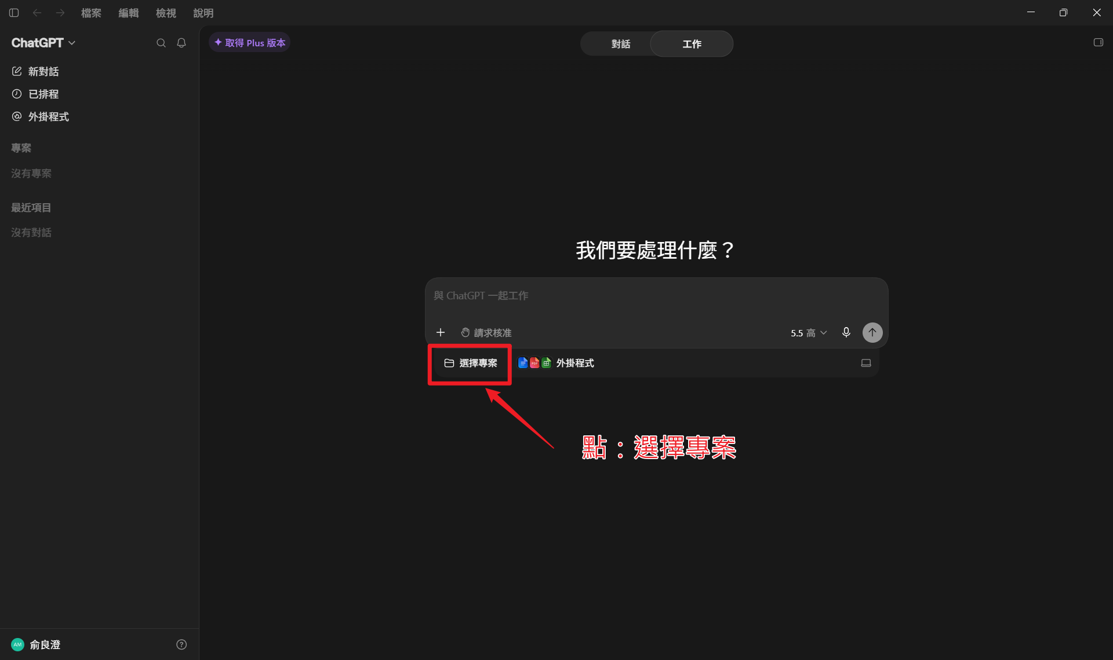
登入桌面版 ChatGPT
登入桌面版 ChatGPT｜步驟 31
🕒 2026-09-03 11:52:36
STEP 31
📌 操作重點
● 照畫面提示操作
● 需要驗證時先完成
● 不要略過權限說明
步驟進度：32/45

Slide 43
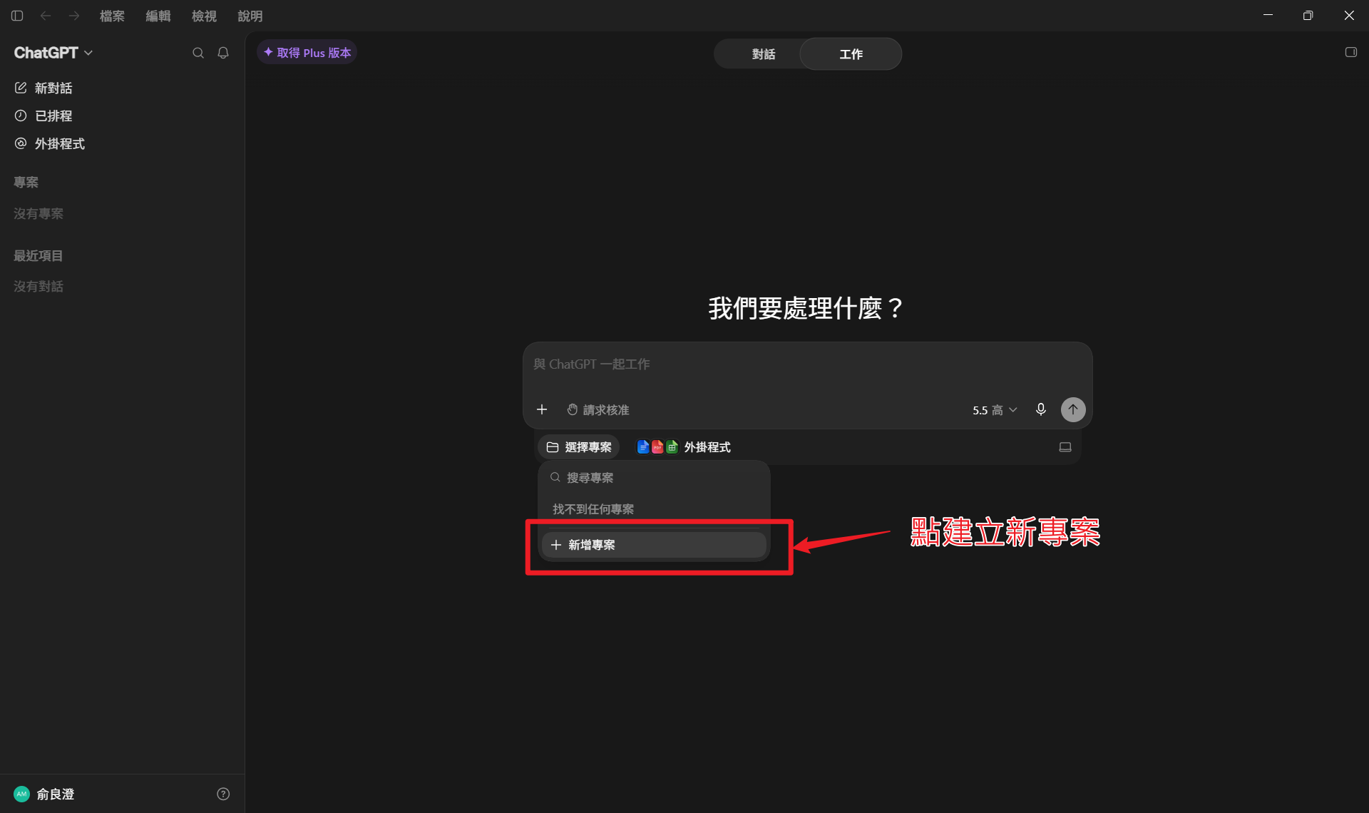
登入桌面版 ChatGPT
登入桌面版 ChatGPT｜步驟 32
🕒 2026-09-03 11:52:59
STEP 32
📌 操作重點
● 照畫面提示操作
● 需要驗證時先完成
● 不要略過權限說明
步驟進度：33/45

Slide 44
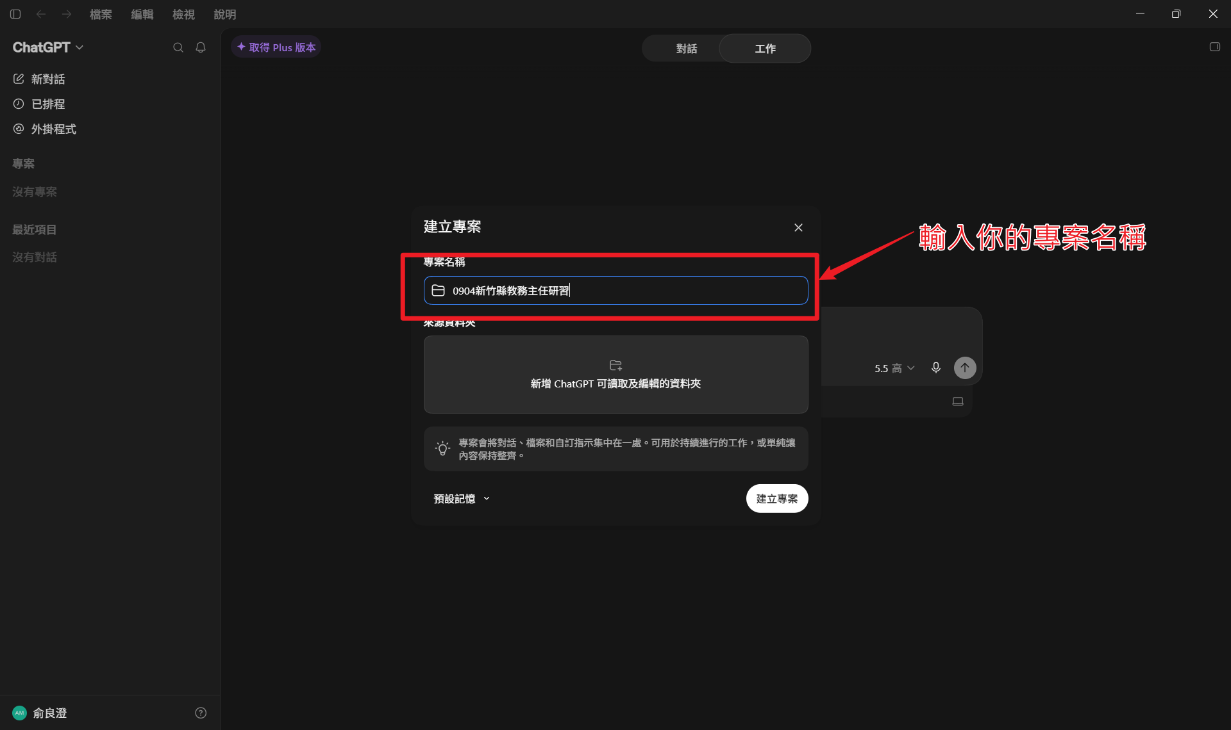
登入桌面版 ChatGPT
登入桌面版 ChatGPT｜步驟 33
🕒 2026-09-03 11:53:59
STEP 33
📌 操作重點
● 照畫面提示操作
● 需要驗證時先完成
● 不要略過權限說明
步驟進度：34/45

Slide 45
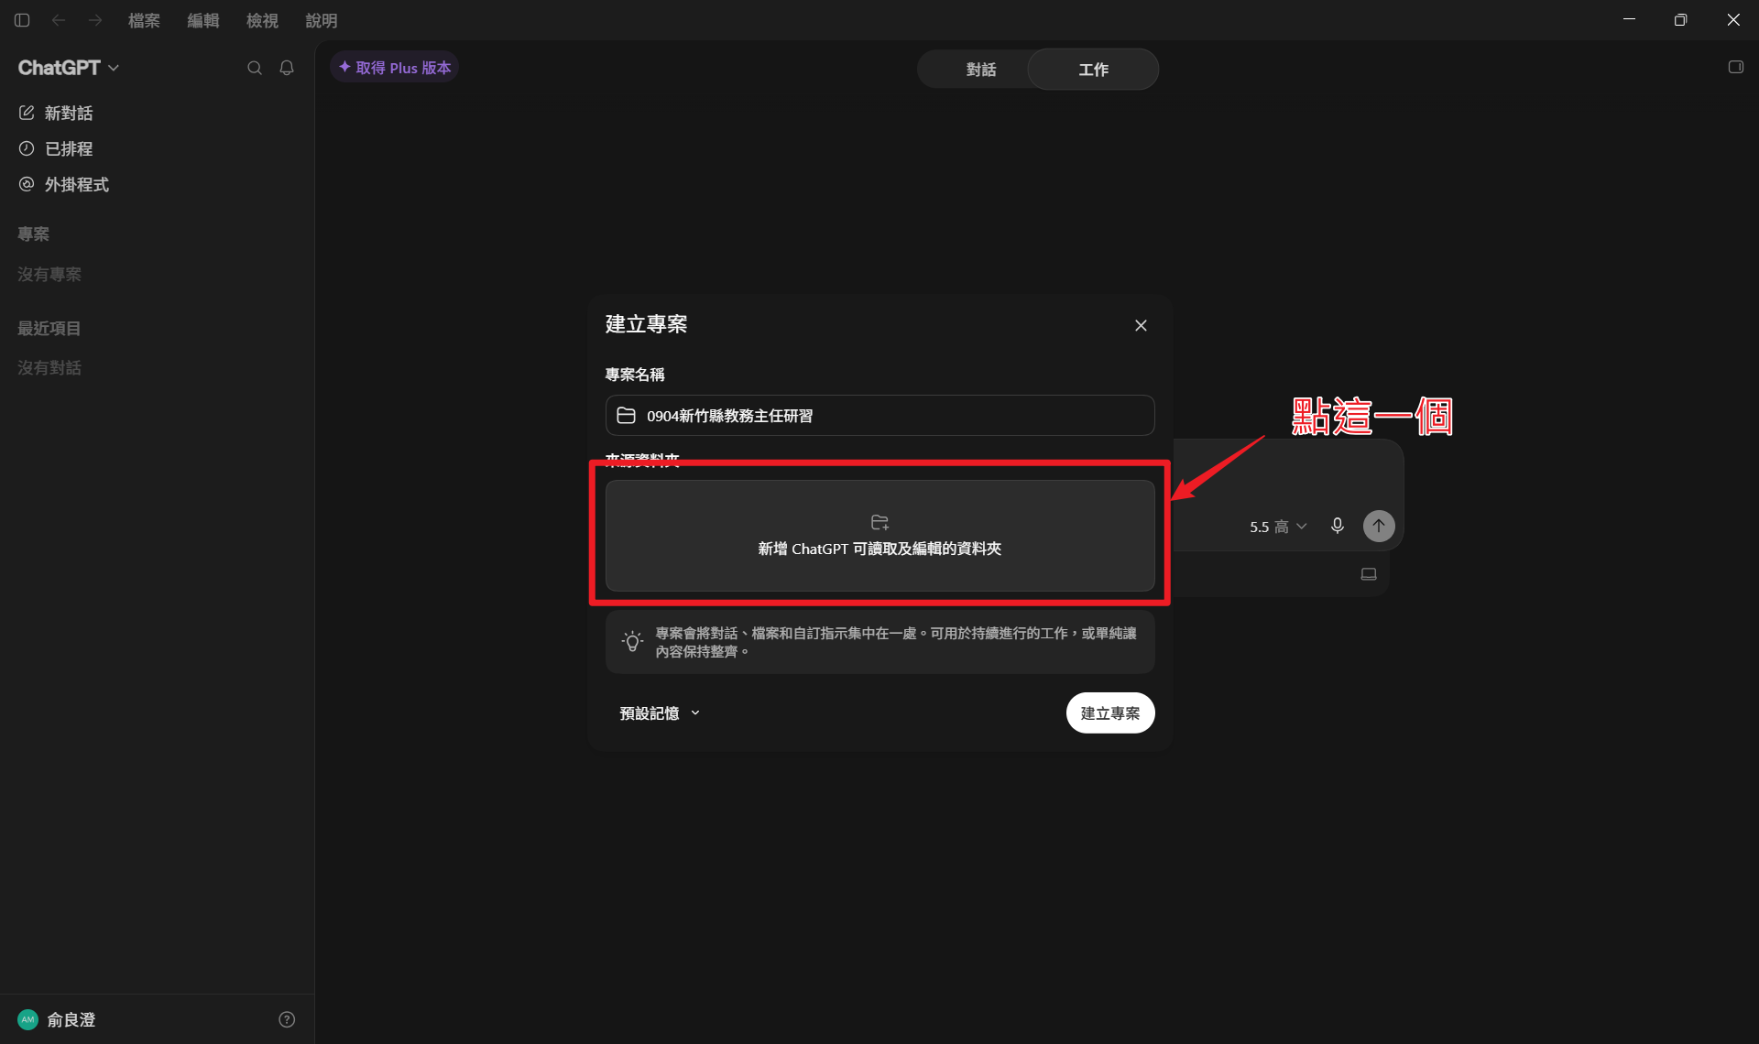
登入桌面版 ChatGPT
登入桌面版 ChatGPT｜步驟 34
🕒 2026-09-03 11:55:11
STEP 34
📌 操作重點
● 照畫面提示操作
● 需要驗證時先完成
● 不要略過權限說明
步驟進度：35/45

Slide 46
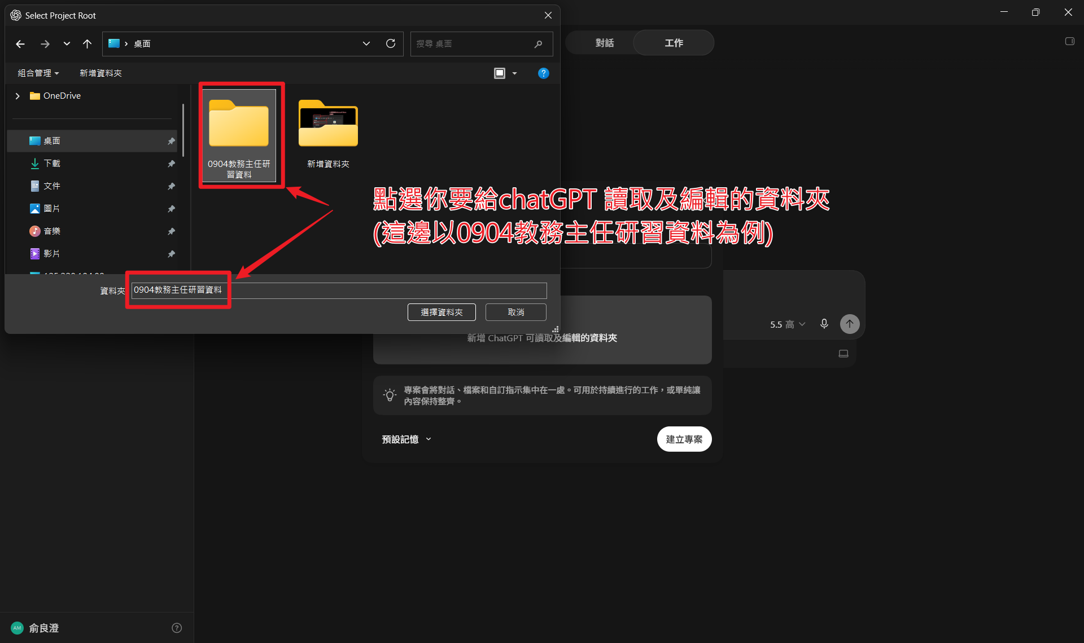
登入桌面版 ChatGPT
登入桌面版 ChatGPT｜步驟 35
🕒 2026-09-03 11:56:52
STEP 35
📌 操作重點
● 照畫面提示操作
● 需要驗證時先完成
● 不要略過權限說明
步驟進度：36/45

Slide 47
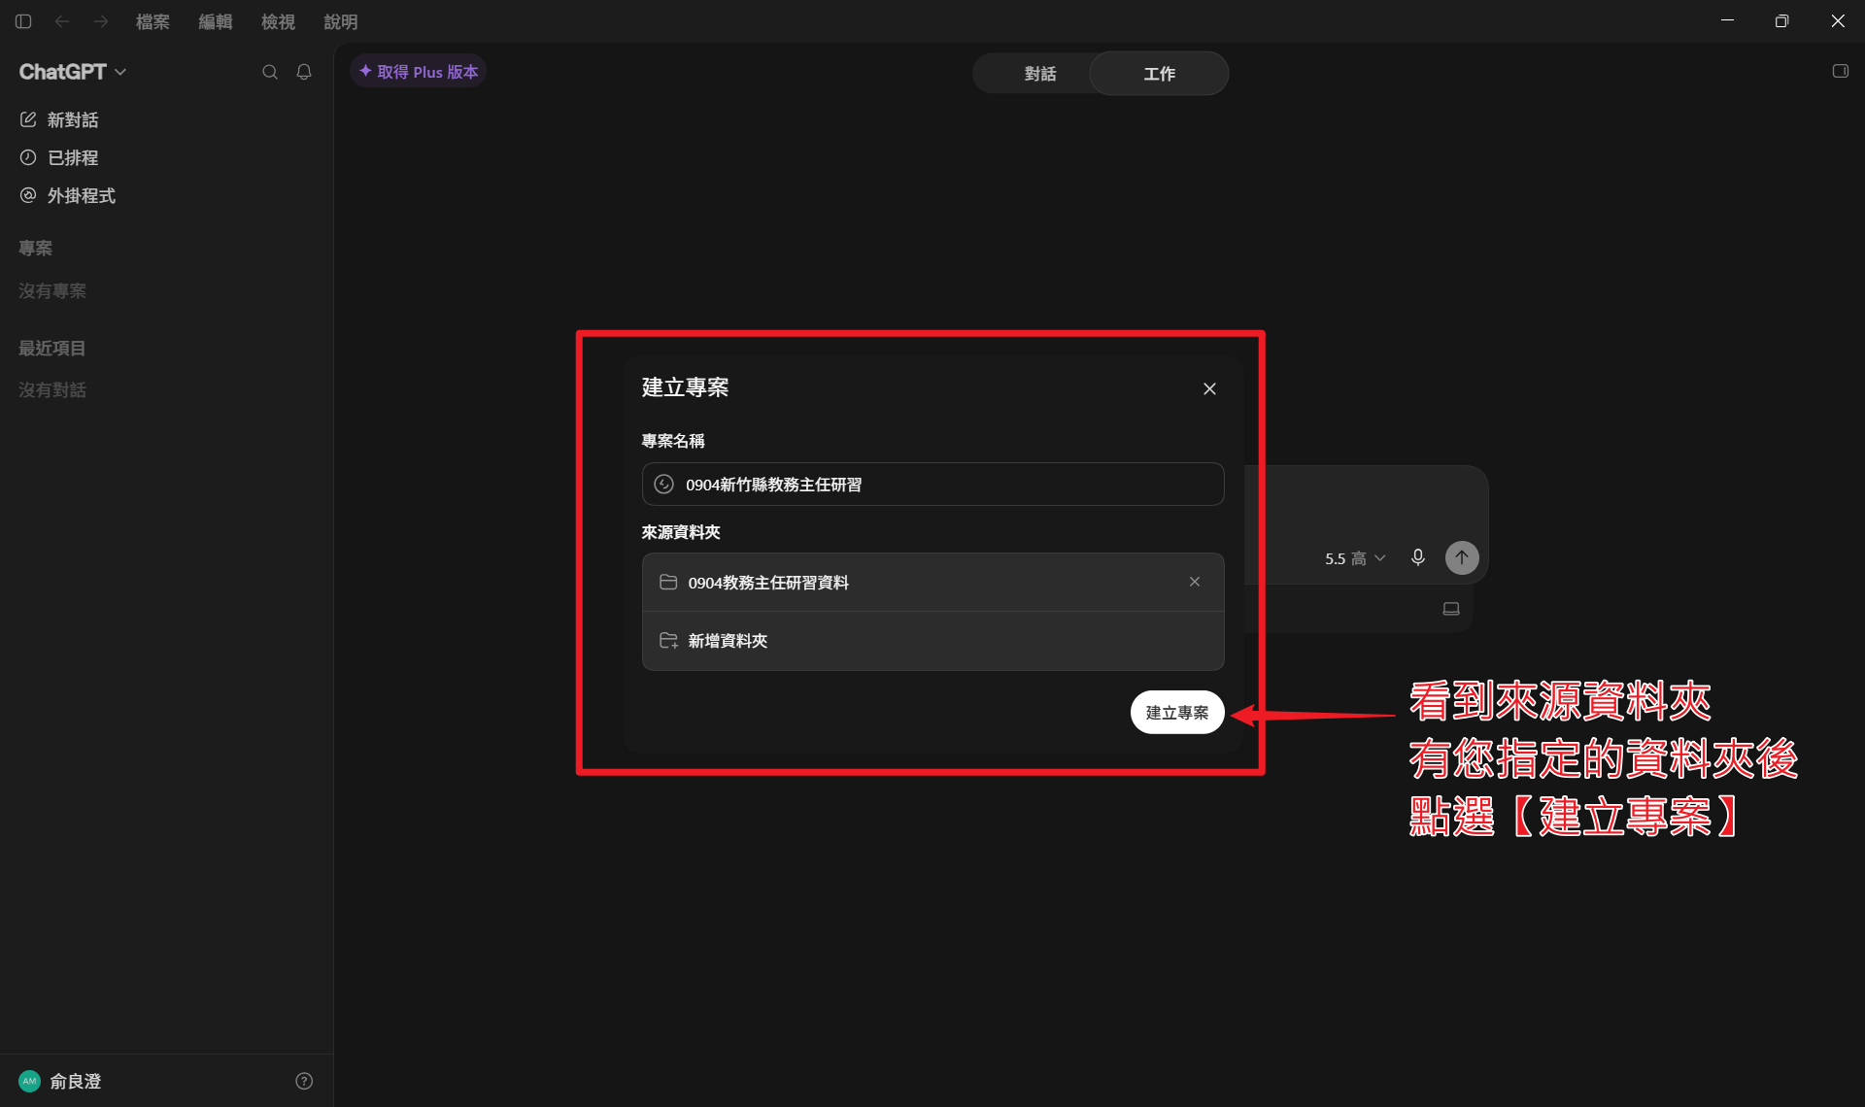
登入桌面版 ChatGPT
登入桌面版 ChatGPT｜步驟 36
🕒 2026-09-03 11:57:49
STEP 36
📌 操作重點
● 照畫面提示操作
● 需要驗證時先完成
● 不要略過權限說明
步驟進度：37/45

Slide 48
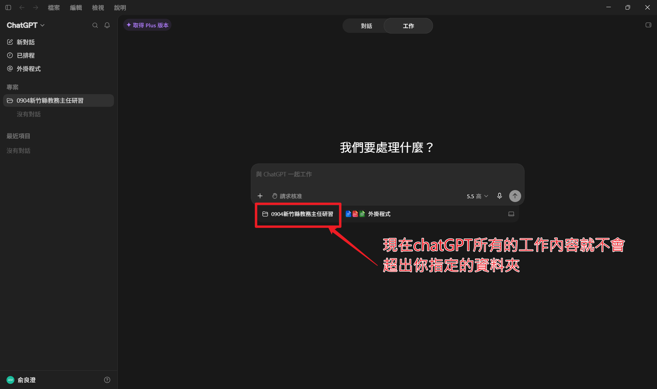
登入桌面版 ChatGPT
登入桌面版 ChatGPT｜步驟 37
🕒 2026-09-03 11:58:57
STEP 37
📌 操作重點
● 照畫面提示操作
● 需要驗證時先完成
● 不要略過權限說明
步驟進度：38/45

Slide 49
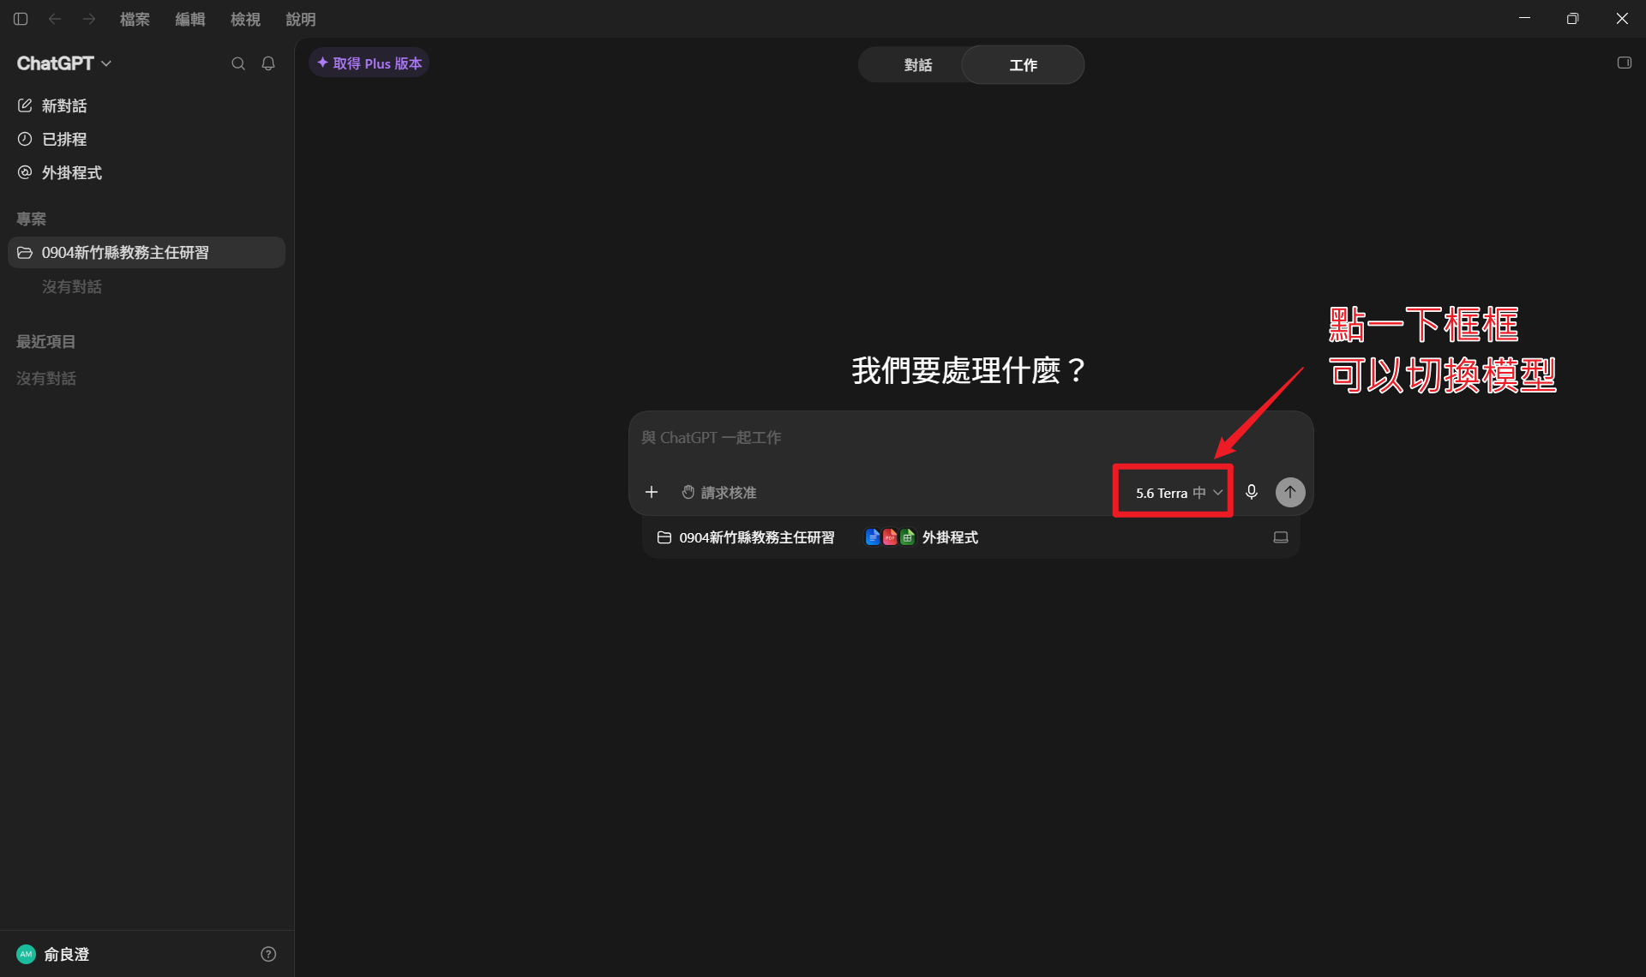
登入桌面版 ChatGPT
登入桌面版 ChatGPT｜步驟 38
🕒 2026-09-03 11:59:57
STEP 38
📌 操作重點
● 照畫面提示操作
● 需要驗證時先完成
● 不要略過權限說明
步驟進度：39/45

Slide 50
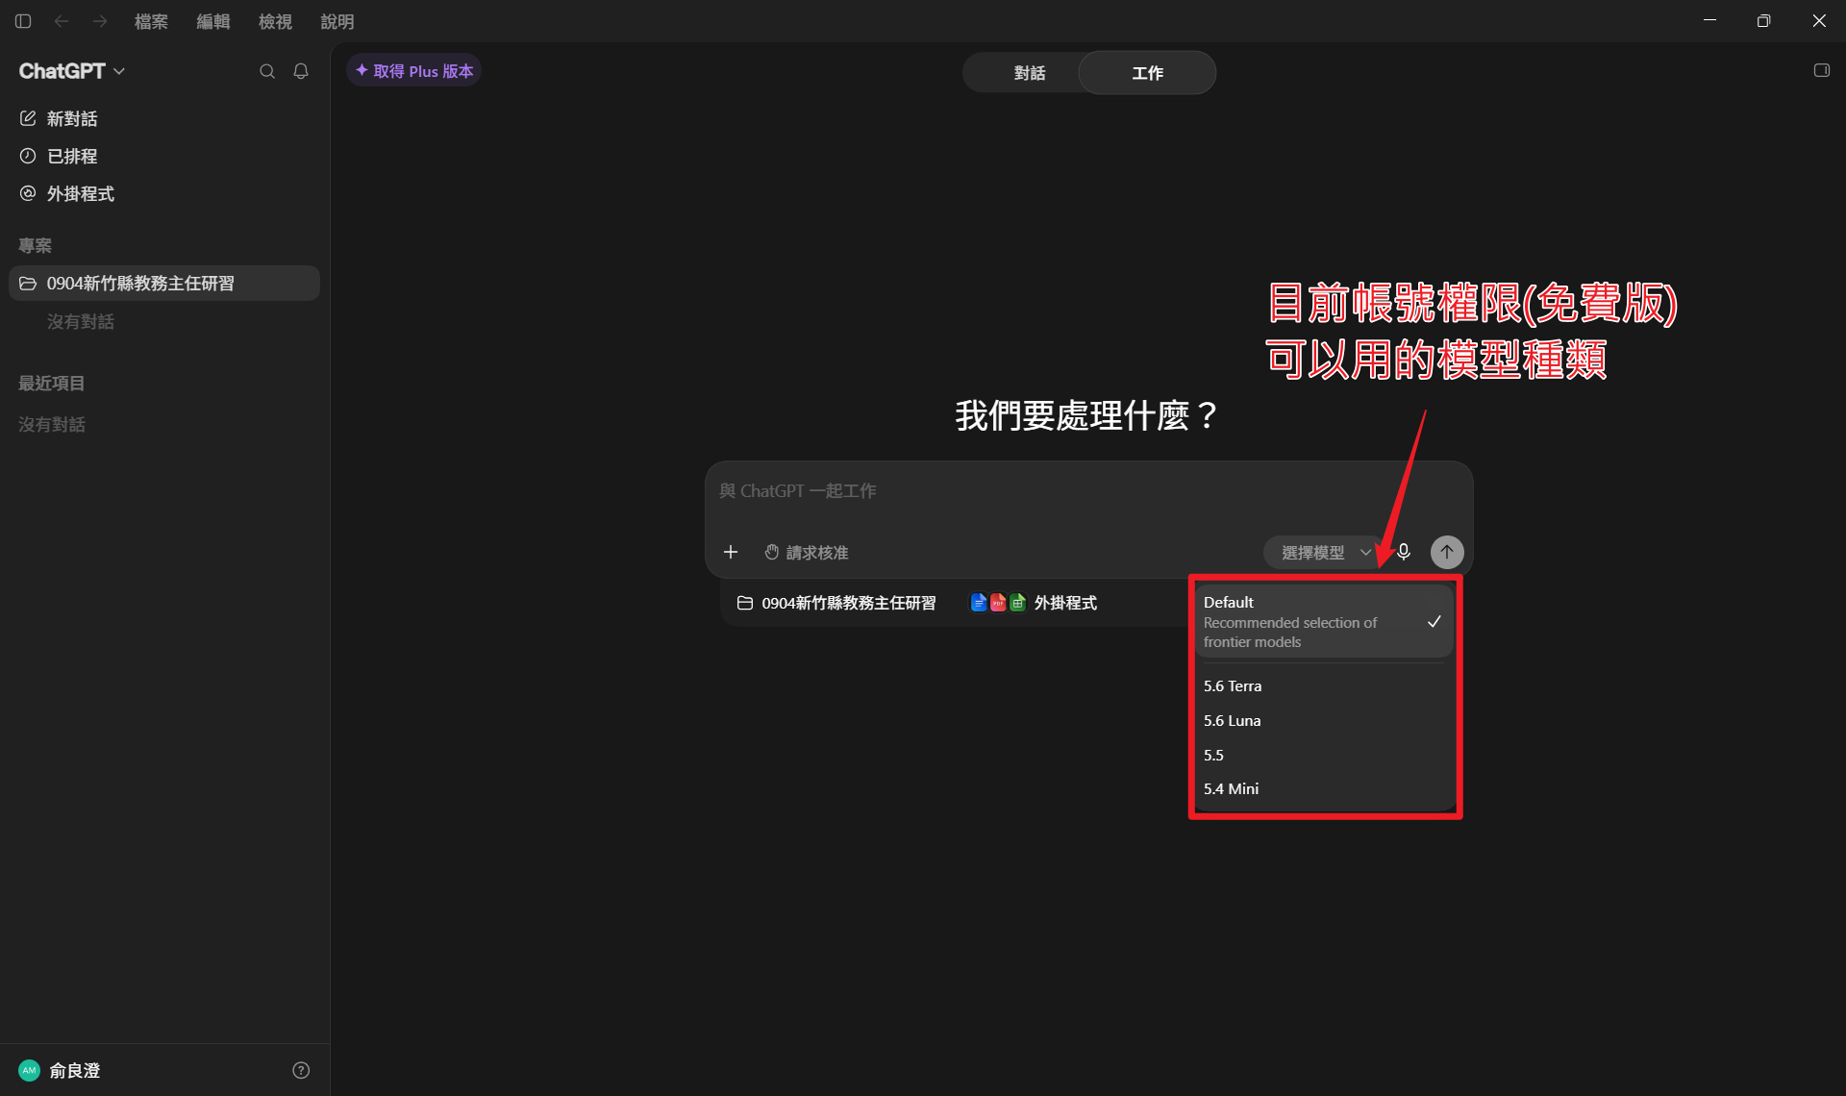
登入桌面版 ChatGPT
登入桌面版 ChatGPT｜步驟 39
🕒 2026-09-03 12:00:58
STEP 39
📌 操作重點
● 照畫面提示操作
● 需要驗證時先完成
● 不要略過權限說明
步驟進度：40/45

Slide 51
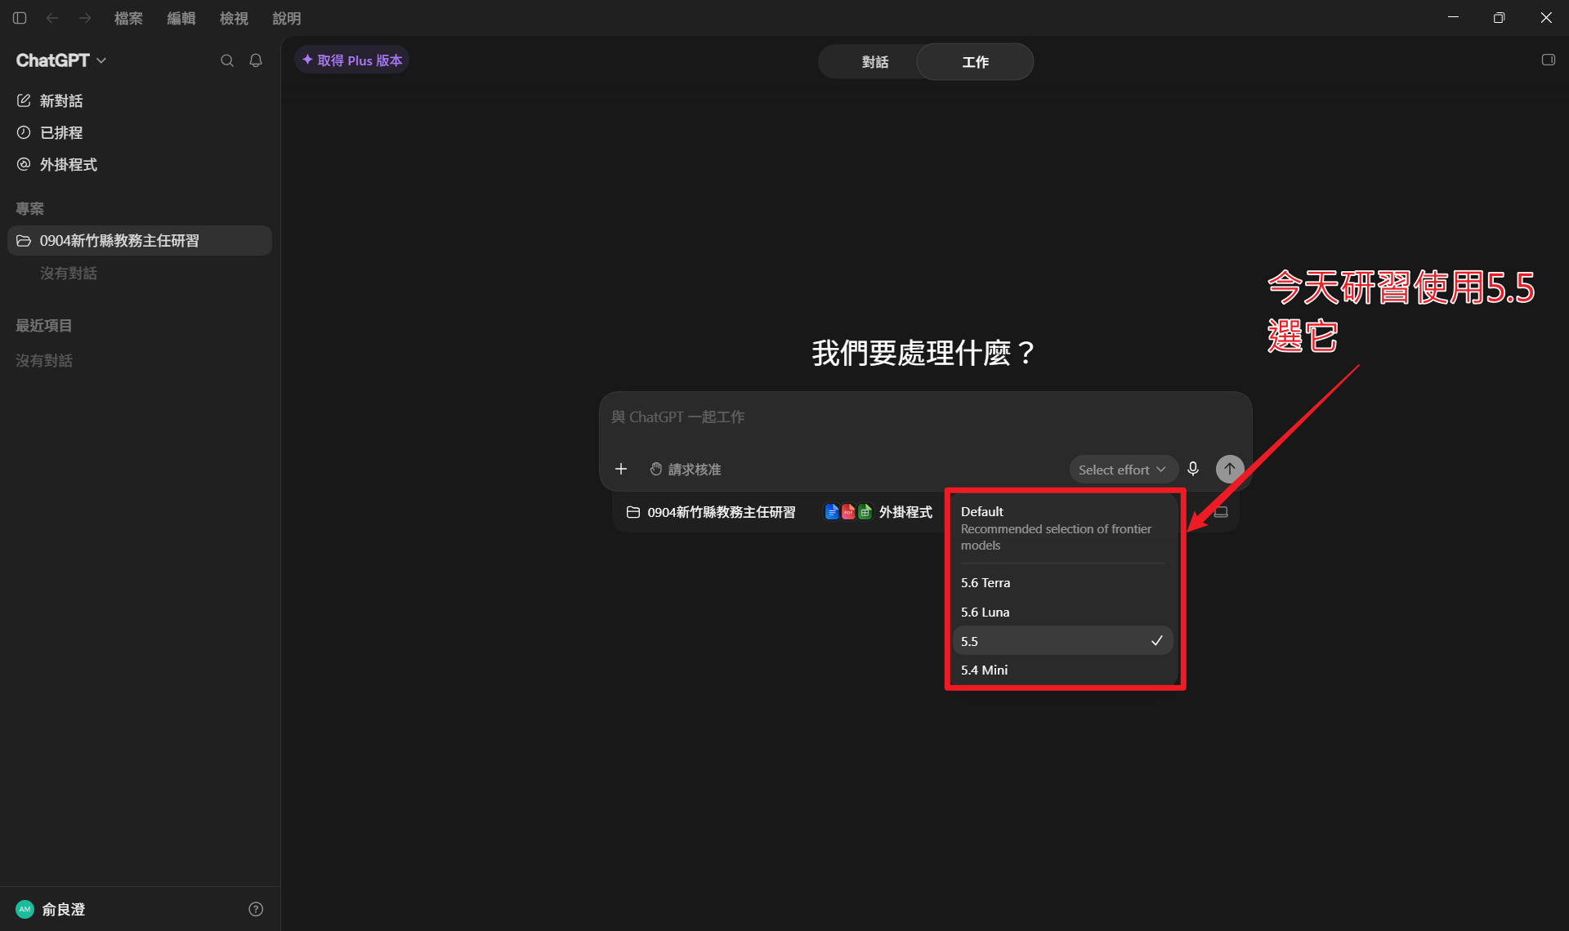
登入桌面版 ChatGPT
登入桌面版 ChatGPT｜步驟 40
🕒 2026-09-03 12:01:50
STEP 40
📌 操作重點
● 照畫面提示操作
● 需要驗證時先完成
● 不要略過權限說明
步驟進度：41/45

Slide 52
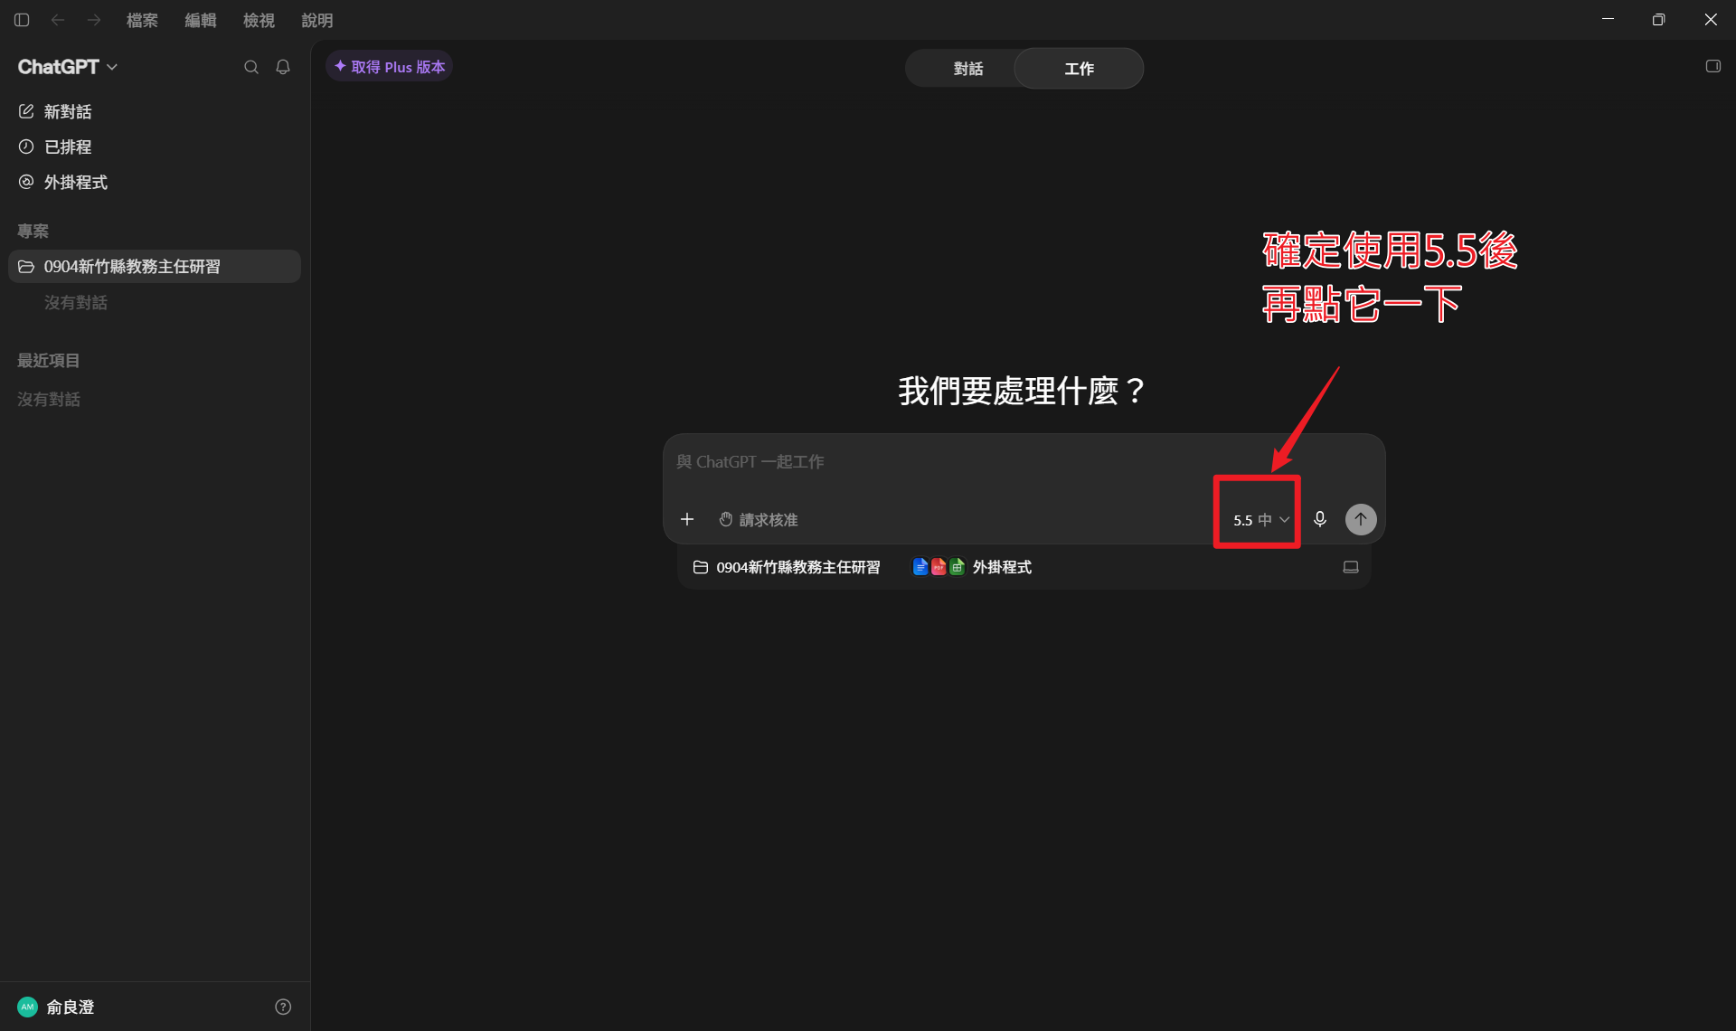
登入桌面版 ChatGPT
登入桌面版 ChatGPT｜步驟 41
🕒 2026-09-03 12:02:49
STEP 41
📌 操作重點
● 照畫面提示操作
● 需要驗證時先完成
● 不要略過權限說明
步驟進度：42/45

Slide 53
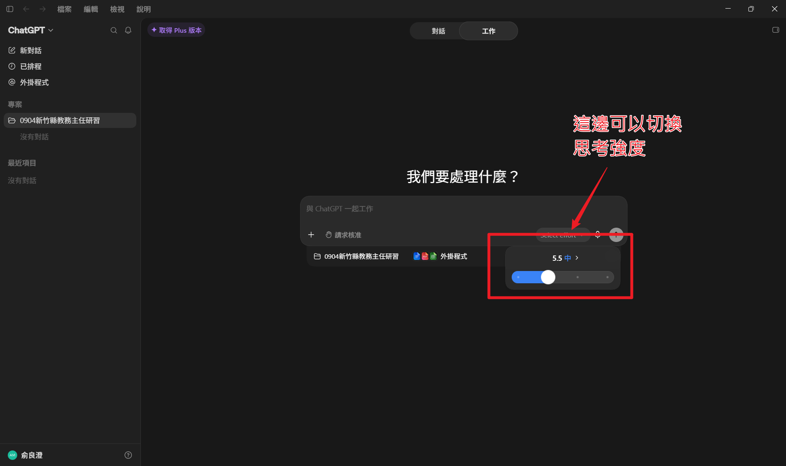
登入桌面版 ChatGPT
登入桌面版 ChatGPT｜步驟 42
🕒 2026-09-03 12:03:19
STEP 42
📌 操作重點
● 照畫面提示操作
● 需要驗證時先完成
● 不要略過權限說明
步驟進度：43/45

Slide 54
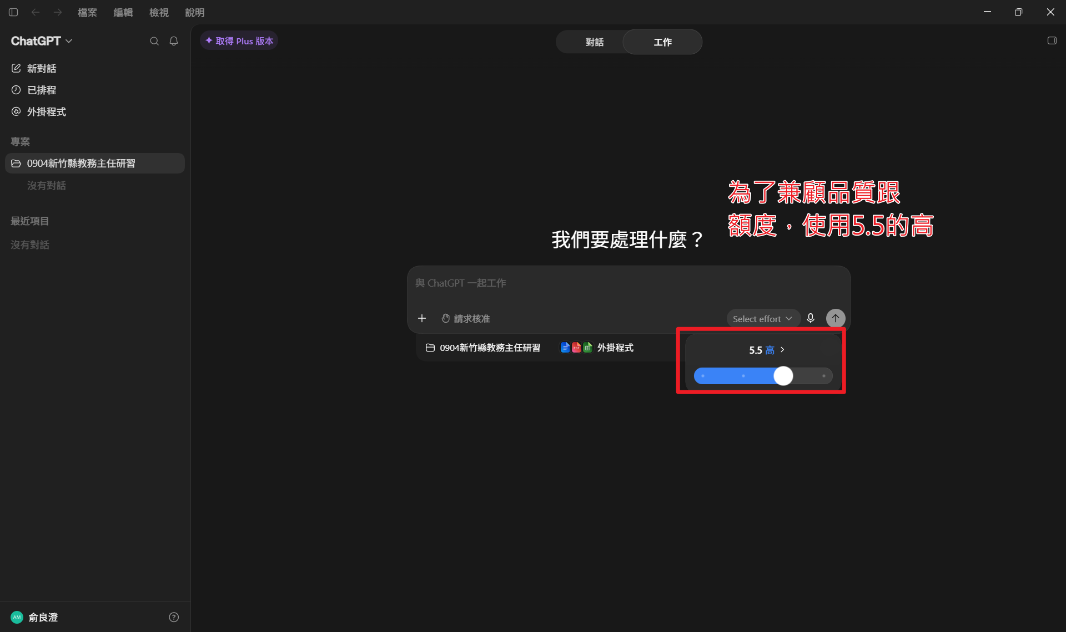
登入桌面版 ChatGPT
登入桌面版 ChatGPT｜步驟 43
🕒 2026-09-03 12:04:25
STEP 43
📌 操作重點
● 照畫面提示操作
● 需要驗證時先完成
● 不要略過權限說明
步驟進度：44/45

Slide 55
收束與實作 ｜ 串接指南
下一步：把安裝流程接到 Work 實作
把工具選擇轉成「縣市學生學習能力檢測」資料分析成果
01
用 Chat 釐清需求
請 ChatGPT 協助整理「縣市學生學習能力檢測」資料分析目標與指標向度重點。
02
用 Work 產出成果
上傳成果報告或範例資料檔，自動產出各向度得分摘要、統計圖表、分析簡報或 Dashboard。
03
必要時轉 Codex
只有在需要自動化批次處理、進階統計程式編寫或深度除錯時，再進入 Codex 執行。

Slide 56
🌟 研習專用 ｜ 2026 SAAA 學力檢測實務
SAAA 去識別化工具
實機操作流程與資安防護指南
💡 支援 7 大類報表 · 100% 本機離線運算 · 零個資上傳
🎯 研習目標與核心技能
✓ 能理解 SAAA 7 大類報表特徵與「學生代碼實為中文姓名」之特殊架構
✓ 能依分析情境正確切換「研究分析模式」與「公開資料模式」
✓ 能熟練執行 100% 本地離線去識別化與 Markdown 全格式匯出
✓ 能恪守「對照總表校內密封、脫敏資料交付 AI」之資安雙軌鐵則
📅 研習日期：115.09.04（新竹縣學力研習） ｜ 臺中教育大學 SAAA 研發團隊

Slide 57
課程導覽 ｜ 更新日：2026.09.03
本次操作與資安指引路線圖
從資料規格理解到 AI 安全交付，用同一套標準作業程序 (SOP) 走完
01
看懂 SAAA 評量資料結構
辨識個人成績、作答反應、答對率等 7 大類 Excel 與題本 PDF，掌握「代碼實存真名」之特殊架構
02
檔案批次載入與動態分類
一鍵拖曳整個評量資料夾，即時核對 6 大指標卡，確認全年級班級與科目檔案全數就緒
03
去識別化模式取捨決策
交付 AI 首選「研究分析模式」（跨科假名對齊），政府公開選「公開資料模式」（不可逆刪除）
04
機關別名與 Markdown 輸出
隨機指派安全校名（如阿里山國小）、教育代碼 999999、移除座號，並產出可直接貼給 AI 的 Markdown
05
本機執行與對照總表密封
記憶體三階段處理＋隱私審計 100% 通過（0洩漏），並落實 mapping_table.xlsx 校內密件隔離存放
💡 講師提示：交付外部 AI 時，學力檢測資料務必在地端完成脫敏，且 mapping_table 切勿交給 AI。

Slide 58
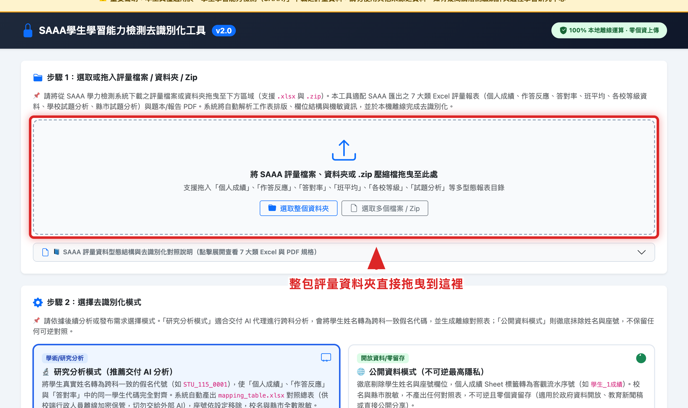
SAAA 評量資料去識別化實務 ｜ 實機操作指南
第一次使用 SAAA 工具｜步驟 01 拖曳評量資料夾
🕒 2026-09-03 | STEP 01
STEP 01
📌 操作重點
● 確認右上角 100% 本地離線運算徽章，確保無任何個資上傳雲端。
● 直接將從 SAAA 匯出的整包資料夾或 .xlsx/.zip 拖曳進虛線框。
● 支援多班級、多年級、多科目報表混合同步匯入。
🛡️ 資安合規提醒
純前端 JavaScript 記憶體解析架構，拔掉網路線亦可高速運行。
步驟進度：1/8

Slide 59
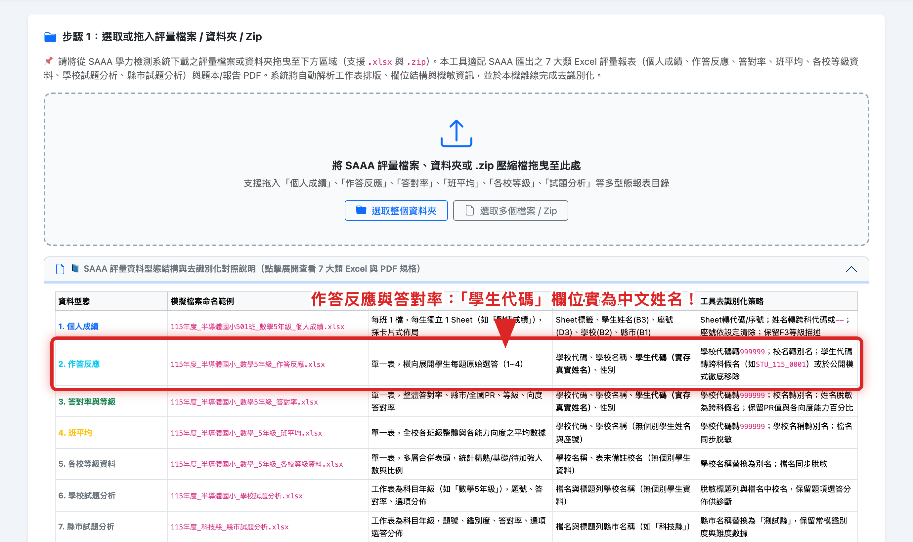
SAAA 評量資料去識別化實務 ｜ 實機操作指南
第一次使用 SAAA 工具｜步驟 01-1 查閱資料型態手冊
🕒 2026-09-03 | STEP 01-1
STEP 01-1
📌 操作重點
● 點擊手風琴展開 7 大類 Excel 與題本 PDF 結構對照表。
● SAAA 特殊架構提醒：作答反應與答對率「學生代碼」欄位實為姓名。
● 卡片式個人成績 D3 座號清除時，完好保留 F3 等級描述。
🛡️ 資安合規提醒
工具專案適配「代碼欄位實存真名」現象，能自動進行姓名辨識與脫敏。
步驟進度：2/8

Slide 60
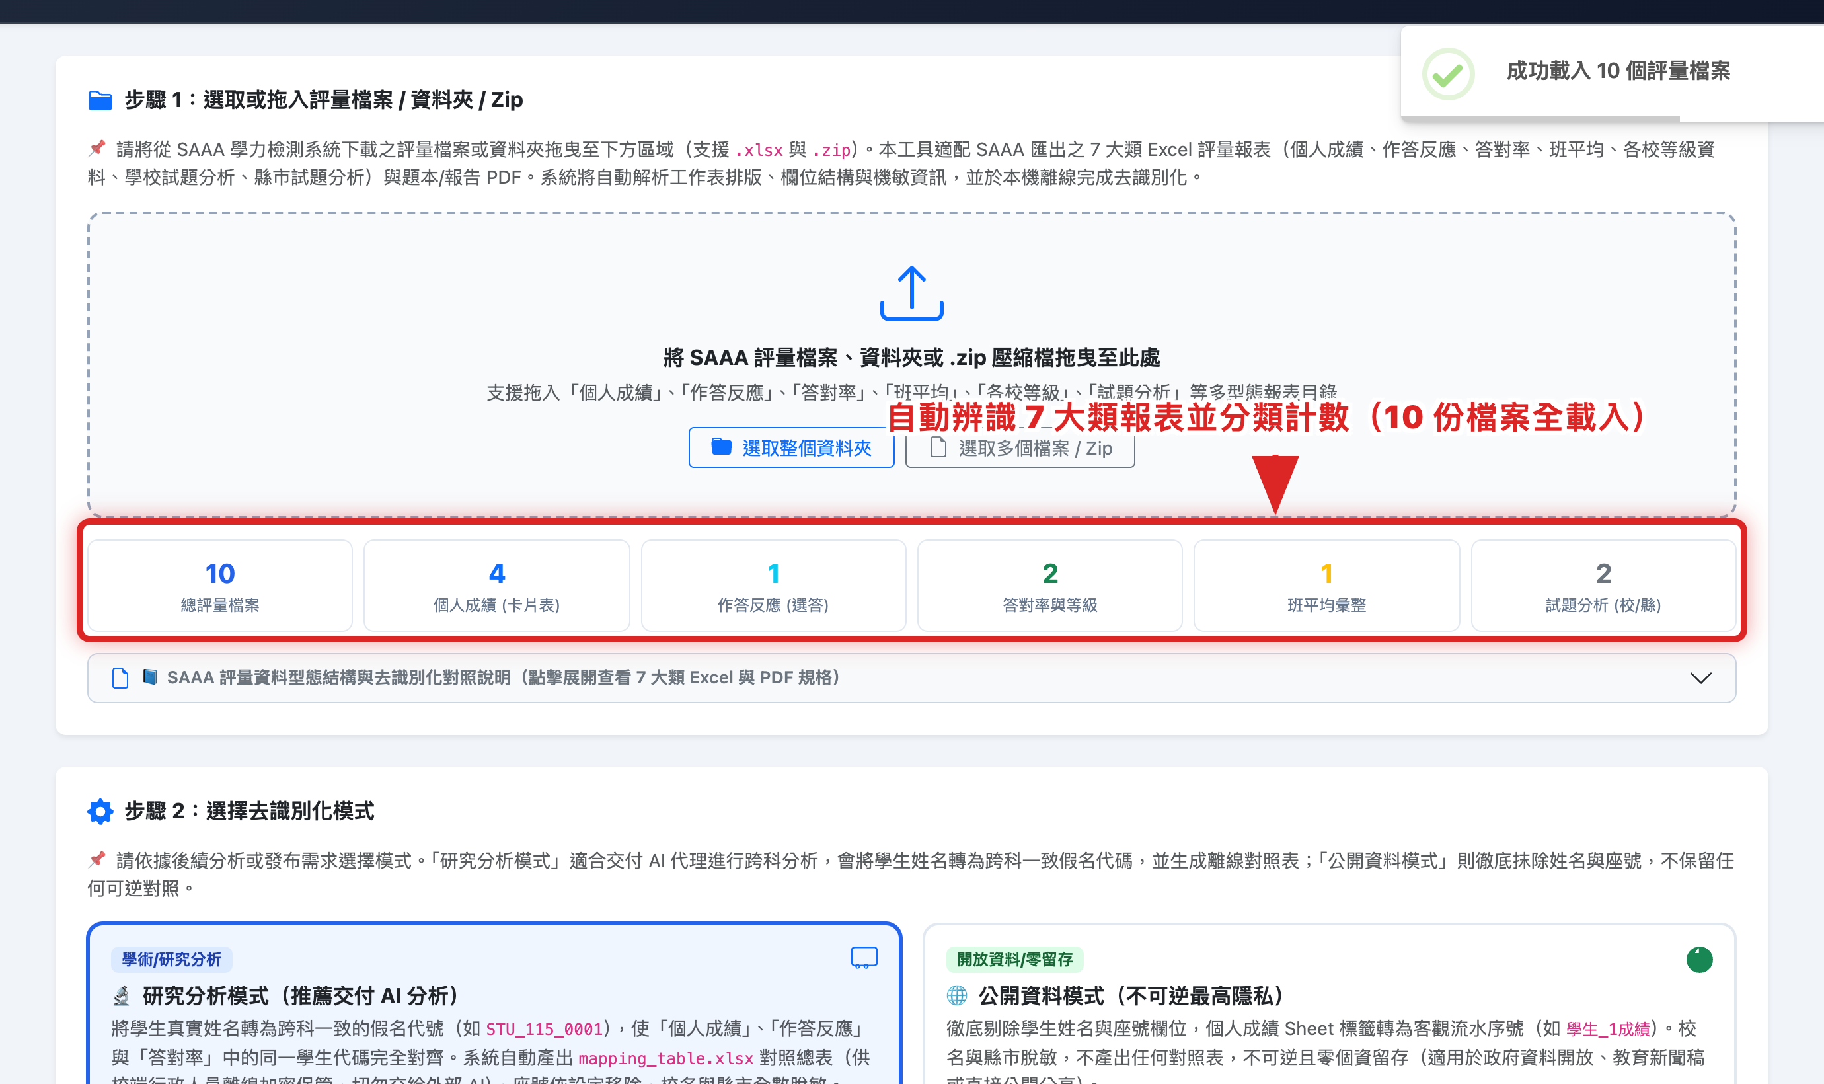
SAAA 評量資料去識別化實務 ｜ 實機操作指南
第一次使用 SAAA 工具｜步驟 01-2 六大指標分類統計
🕒 2026-09-03 | STEP 01-2
STEP 01-2
📌 操作重點
● 成功載入 10 份模擬資料 Excel 檔案。
● 分類計數：4 檔個人成績（108 位學生）、1 檔作答反應、2 檔答對率、1 檔班平均、2 檔試題分析。
● 右上角即時彈出綠色「成功載入 10 個評量檔案」提示通知。
🛡️ 資安合規提醒
分類指示卡協助教師在執行前一眼確認全年級檔案是否全數到位。
步驟進度：3/8

Slide 61
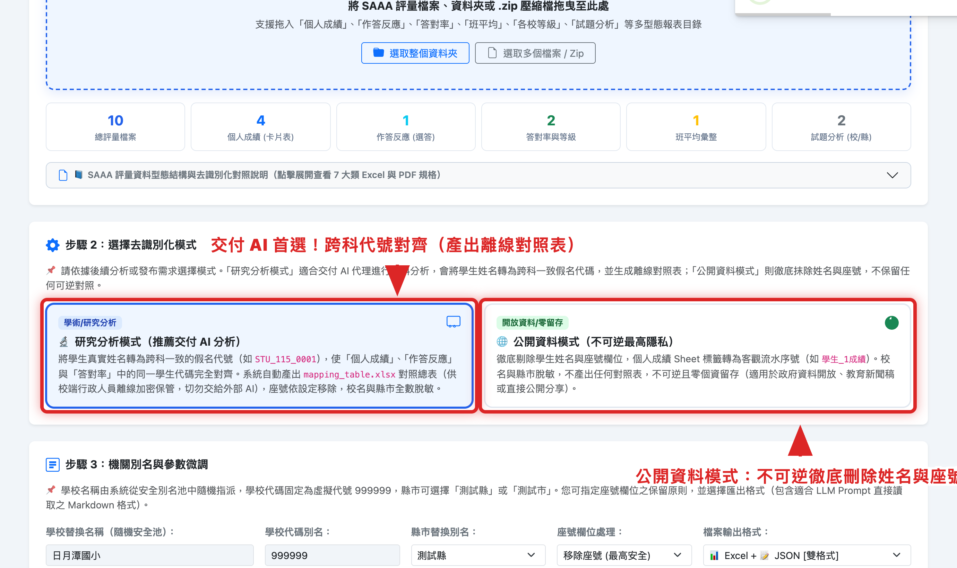
SAAA 評量資料去識別化實務 ｜ 實機操作指南
第一次使用 SAAA 工具｜步驟 02 去識別化模式切換
🕒 2026-09-03 | STEP 02
STEP 02
📌 操作重點
● 🔬 研究分析模式（推薦交付 AI）：生成跨科一致假名代碼（如 STU_115_0001）。
● 🌐 公開資料模式：徹底抹除姓名與座號，不產出對照表，達不可逆最高隱私。
● 嚴禁使用校內遮罩：交付外部 AI 嚴禁使用林*偉等部分遮蔽模式。
🛡️ 資安合規提醒
研究分析模式專為 AI 跨科診斷設計，同時產出離線對照總表供校端保管。
步驟進度：4/8

Slide 62
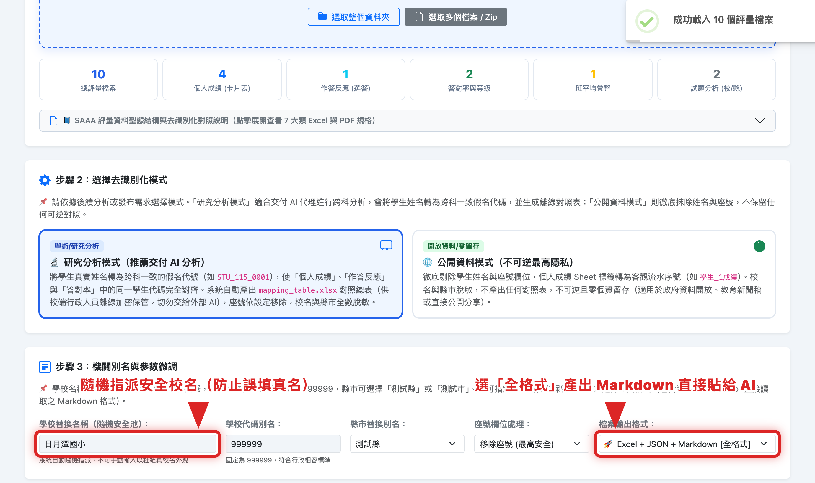
SAAA 評量資料去識別化實務 ｜ 實機操作指南
第一次使用 SAAA 工具｜步驟 03 機關別名與格式微調
🕒 2026-09-03 | STEP 03
STEP 03
📌 操作重點
● 學校名稱由安全別名池隨機指派（如阿里山國小），鎖定唯讀防誤填。
● 學校代碼固定指派為標準教育虛擬代號 999999。
● 座號預設選擇「移除座號 (最高安全)」，杜絕個資拼圖。
● 輸出格式選擇「全格式」，同步產出輕量 Markdown 表格。
🛡️ 資安合規提醒
Markdown 格式精簡高效，可直接整表複製貼入 ChatGPT 對話框進行解析。
步驟進度：5/8

Slide 63

SAAA 評量資料去識別化實務 ｜ 實機操作指南
第一次使用 SAAA 工具｜步驟 04 啟動去識別化處理
🕒 2026-09-03 | STEP 04
STEP 04
📌 操作重點
● 點擊藍色大按鈕「開始執行去識別化並打包下載」。
● 第一階段：全域掃描 108 位學生名冊並建立代碼映射表。
● 第二階段：逐檔轉換座標、標籤、表頭校名與生成多格式。
● 第三階段：全域隱私審計與 ZIP 壓縮封裝。
🛡️ 資安合規提醒
全程採用記憶體串流運算，百份報表亦可在數秒內無感完成。
步驟進度：6/8

Slide 64

SAAA 評量資料去識別化實務 ｜ 實機操作指南
第一次使用 SAAA 工具｜步驟 04-1 成果彈窗與零洩漏保證
🕒 2026-09-03 | STEP 04-1
STEP 04-1
📌 操作重點
● 彈出 SweetAlert2 成果視窗，明確顯示處理 10 份檔案。
● 隱私安全稽核：100% 通過（原始校名、學生姓名洩漏次數均為 0）。
● 系統自動觸發 ZIP 壓縮檔案下載至本機硬碟。
● 提供「再次下載 ZIP」綠色按鈕備用。
🛡️ 資安合規提醒
零洩漏安全閘門確認所有輸出檔案無任何個資殘留，保障行政合規。
步驟進度：7/8

Slide 65

SAAA 評量資料去識別化實務 ｜ 實機操作指南
第一次使用 SAAA 工具｜步驟 04-2 終端機日誌與對照總表SOP
🕒 2026-09-03 | STEP 04-2
STEP 04-2
📌 操作重點
● 終端機詳細記錄各階段運算耗時與全域隱私審計結果。
● 解壓後包含脫敏 Excel/JSON/MD 檔案與 mapping_table.xlsx。
● ⚠️ 對照總表隔離 SOP：mapping_table 記載真實姓名，切勿交付外部 AI！
● 對照總表務必留存在校端內部離線儲存媒體進行密件管理。
🛡️ 資安合規提醒
嚴格遵守「脫敏檔案交付 AI、對照總表校端密封」之資安雙軌原則。
步驟進度：8/8

Slide 66
研習總結 ｜ AI 時代評量資料去識別化
從行政合規到智慧教學的三大鐵則 (SOP)
確保資料在安全前提下發揮最大教學診斷價值
鐵則 01
鐵則 02
鐵則 03
地端脫敏 · 絕不上傳
跨科假名 · 拒絕遮罩
對照總表 · 密件隔離
評量資料在進入任何 AI 模型前，必須在校端本地離線環境完成脫敏。嚴禁將含真實學生姓名之原始 SAAA 檔案直接上傳至任何未受權的公開雲端服務。
交付外部 AI 應採用「研究分析模式」之跨科假名代碼（如 STU_115_0001），既能維繫學生向度學習輪廓，又能杜絕 AI 透過字數或關聯特徵反向破解。
生成的 mapping_table.xlsx 記載真實身分對應關係，屬於校方法定個資。必須與脫敏檔案完全物理隔離，僅限校內受權行政人員離線保管。

Slide 67
SECTION 04
04
實作階段：學力檢測分析
以真實評量數據為範例，進行實戰分析與成果產出。
📌 匯入題項通過率與向度資料，實作迷思診斷與教學策略報告。

Slide 68

實作演練 ｜ 工作區建立
ChatGPT Work 現場實作演練
跟隨講師引導，開啟學力檢測資料分析專屬工作對話

Slide 69


實作範例 ｜ 數學科評量資料
範例實作：以國小數學科為例
匯入班級題項通過率與向度得分，要求 ChatGPT Work 進行迷思概念診斷與補救建議

Slide 70


產出驗證 ｜ 成果展示
實作成果：學習表現診斷 Dashboard
完整呈現年級表現、班級差異與個別學生補救教學建議

Slide 71
提示詞工程 ｜ 資料分析指南
讓 AI 幫你分析學力檢測資料的提示詞要點
掌握結構化提示詞 6 大關鍵要素，產出具備實質診斷與教學價值的分析報告
01
📚 良好參考資料
02
📊 待分析數據資料
03
🎯 精準角色與任務
提供官方學力檢測成果報告、完整題本、雙向細目表與能力向度指標，建立可靠事實基底。
匯入要分析的數據集（全校年級平均、各班平均、個人成績、題項通過率與答對率）。
明確角色定位（如測驗評量專家與學科輔導員），嚴格定義分析任務範圍與目標受眾。
04
🏫 多層次診斷架構
05
🔍 專業分析方法論
06
📝 產出規範與策略
要求 AI 依照「學年巨觀概況 ➔ 班級群體差異 ➔ 個人精準診斷」三層架構循序解讀。
指定採用 TOWS 矩陣、學習難點歸因或作答型態分析，串接真實評量證據而非空泛建議。
明確要求具體列出學生學習優勢、劣勢迷思、教學策略，並約定報告結構與建議字數。

Slide 72
延伸應用 ｜ 實務改編指南
下一步：你可以這樣改
將數學科分析工作流程無縫遷移至其他科目與年級
01
📖 改換學科領域
把提示詞改為「國語科」或「英語科」（記得同步放入該學科對應之雙向細目表與試題成果資料）。
02
🎓 套用不同年級
使用不同年級的學力檢測題本與向度資料，關注不同年段的核心素養銜接與學習斷層點。
03
📈 加入多元資料
加入校內段考、平時小考成績或補救教學追蹤紀錄，進行縱向發展診斷與介入成效驗證。

Slide 73
🎉 研習圓滿完成
Thank You!
縣市學生學習能力檢測 命題與分析研習
🌟 期待在學力檢測資料分析與課堂教學實踐中， 看見各位教育夥伴的精彩應用與反思成果！

